Slide 1
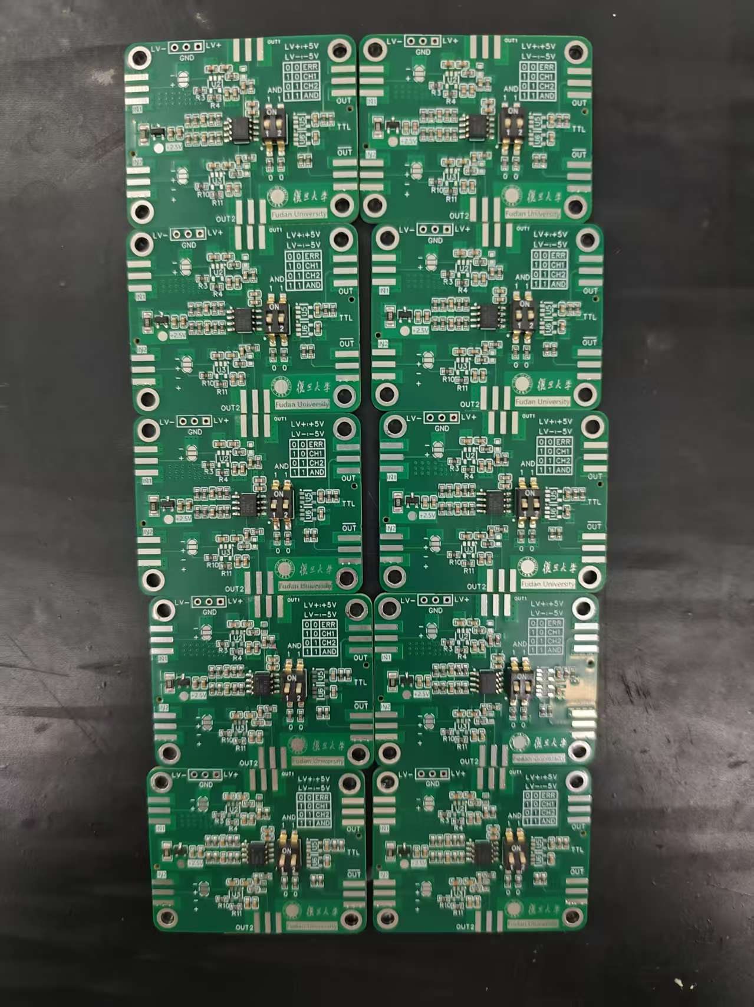
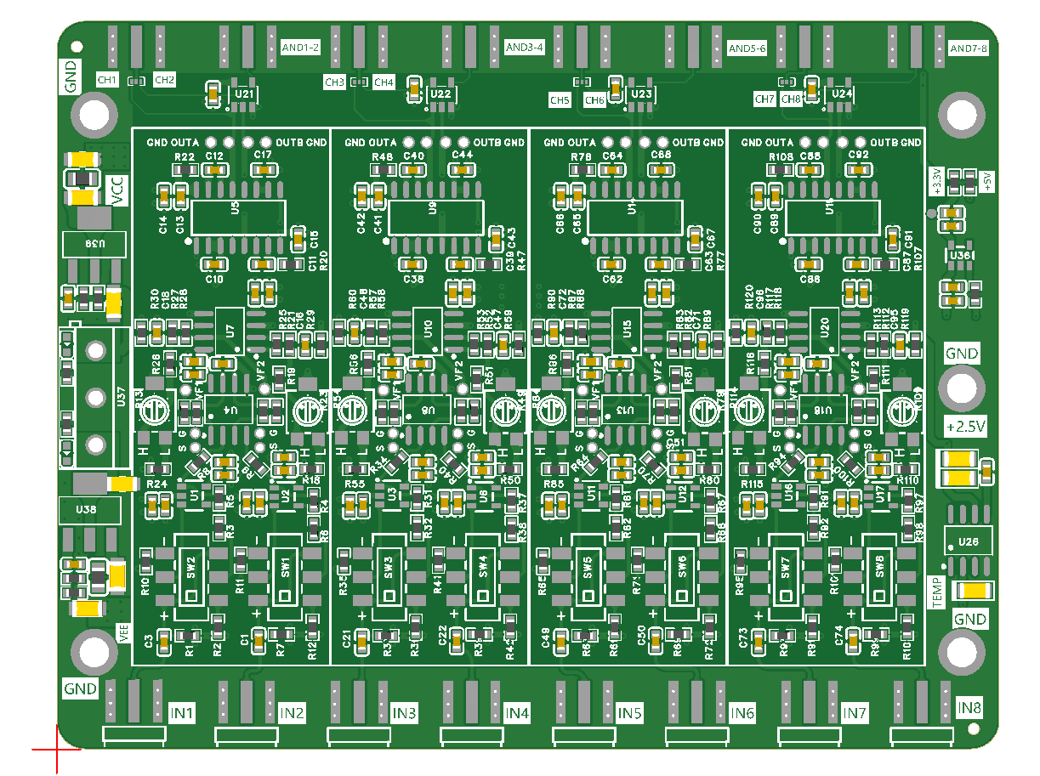
10通道前放+高压（30片）预计五一节后发货
8通道前放（50片）预计29日发货
双通道符合板（10片）
已到货
8通道符合逻辑模块 已发货

Slide 2
SiPM读出-束流测试
——王曦阳、邹世明
更新：2025年4月27日

Slide 3
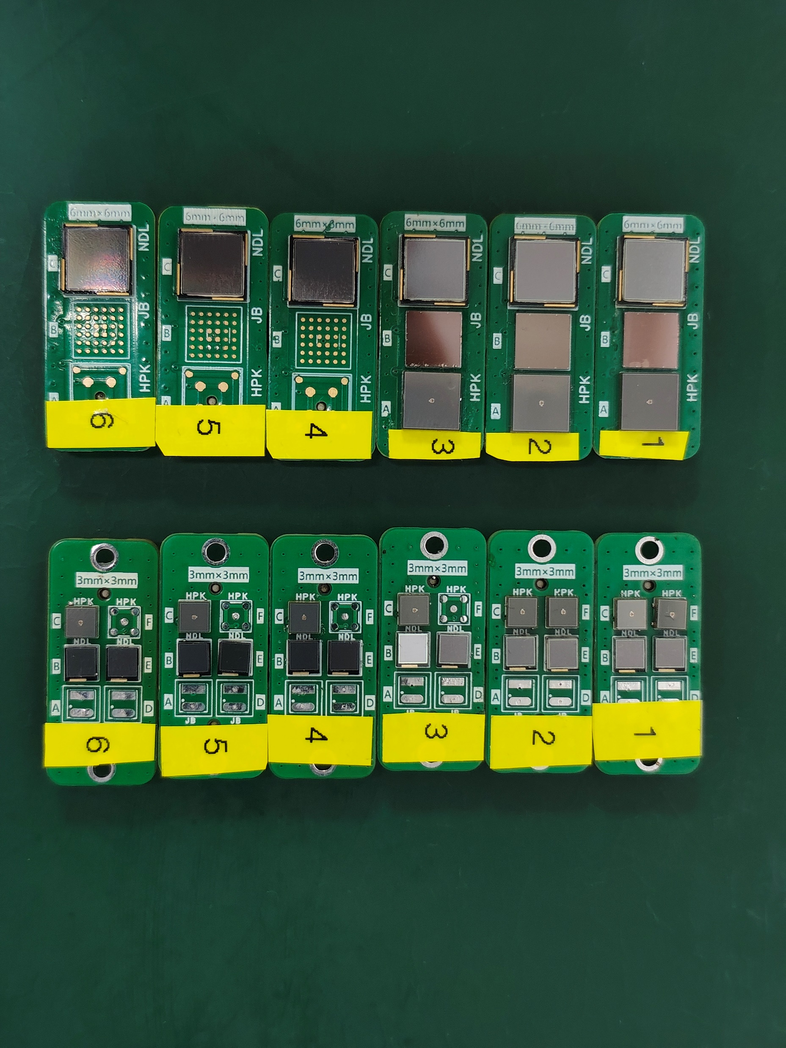
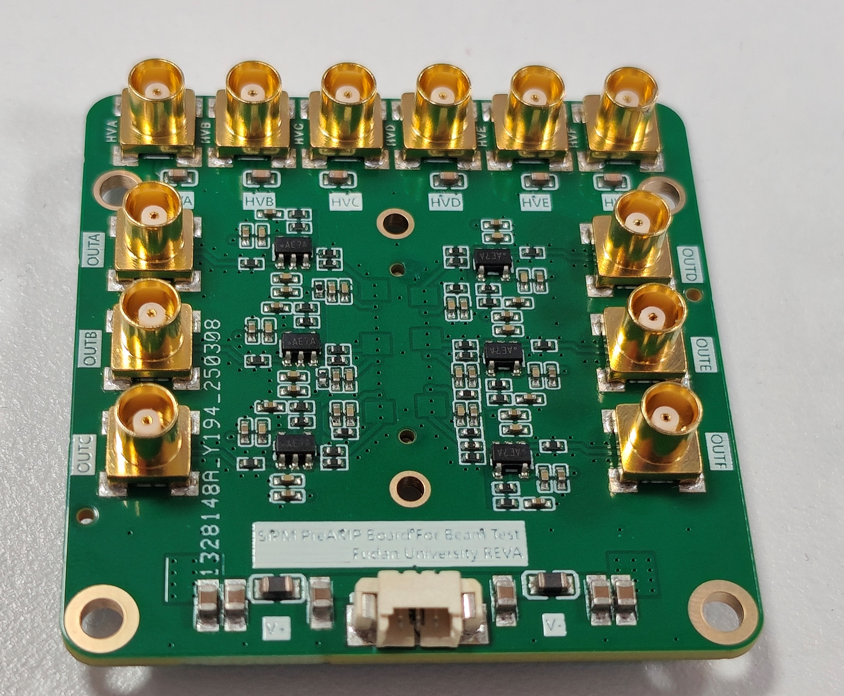
PCB设计
SiPM编号：1A、1B、1C、2A …
+2.5V(VCC)
GND
-2.5V(VEE)

Slide 4
SiPM测试项目与进度（I-V曲线、相对增益、暗计数）
SiPM型号 | 测试进度 |  |  |  |  |  |  |  |  |  |  |  | 测试项目
EQR20 -3030 | 1B | 1E | 2B | 2E | 3B | 3E | 4B | 4E | 5B | 5E | 6B | 6E | I-V曲线
 | 1B | 1E | 2B | 2E | 3B | 3E | 4B | 4E | 5B | 5E | 6B | 6E | 相对增益
 | 1B | 1E | 2B | 2E | 3B | 3E | 4B | 4E | 5B | 5E | 6B | 6E | 暗计数
EQR20 -6060 | 1B | 1E | 2B | 2E | 3B | 3E |  |  |  |  |  |  | I-V曲线
 | 1B | 1E | 2B | 2E | 3B | 3E |  |  |  |  |  |  | 相对增益
 | 1B | 1E | 2B | 2E | 3B | 3E |  |  |  |  |  |  | 暗计数
S14160 -3050 | 1C | 1F | 2C | 2F | 3C | 4C | 5C | 6C |  |  |  |  | I-V曲线
 | 1C | 1F | 2C | 2F | 3C | 4C | 5C | 6C |  |  |  |  | 相对增益
 | 1C | 1F | 2C | 2F | 3C | 4C | 5C | 6C |  |  |  |  | 暗计数
S14160 -6050 | 1A | 2A | 3A |  |  |  |  |  |  |  |  |  | I-V曲线
 | 1A | 2A | 3A |  |  |  |  |  |  |  |  |  | 相对增益
 | 1A | 2A | 3A |  |  |  |  |  |  |  |  |  | 暗计数
JSP -TP6050 | 1B | 2B | 3B |  |  |  |  |  |  |  |  |  | I-V曲线
 | 1B | 2B | 3B |  |  |  |  |  |  |  |  |  | 相对增益
 | 1B | 2B | 3B |  |  |  |  |  |  |  |  |  | 暗计数

Slide 5
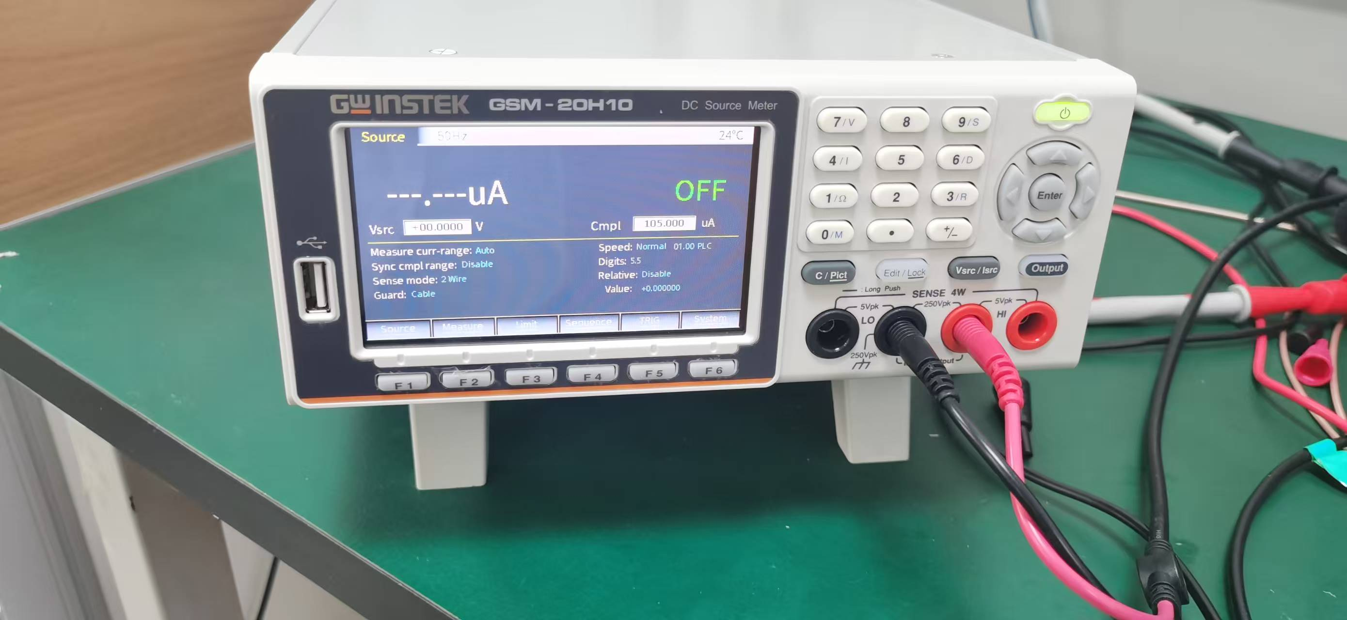
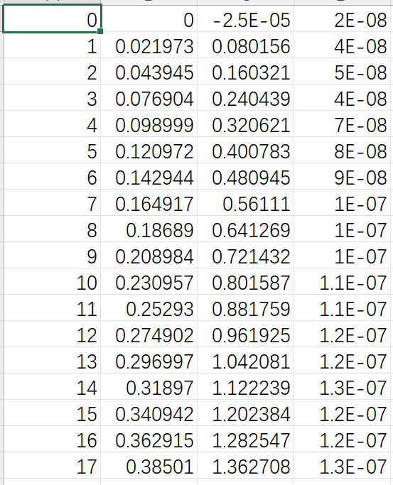
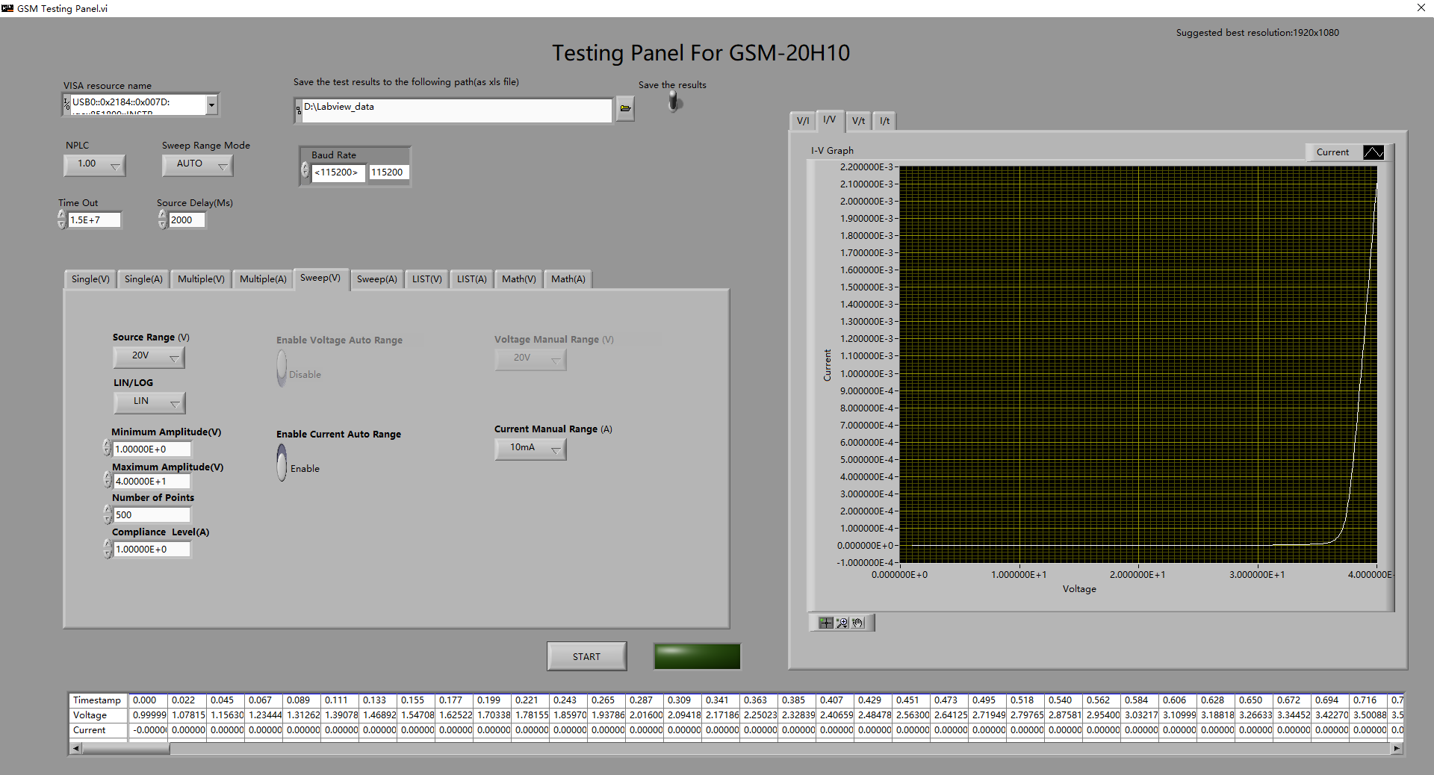
SiPM I-V曲线测试
同轴线缆
暗箱
GSM-20H10源表
点数
时间
电压
电流

Slide 6
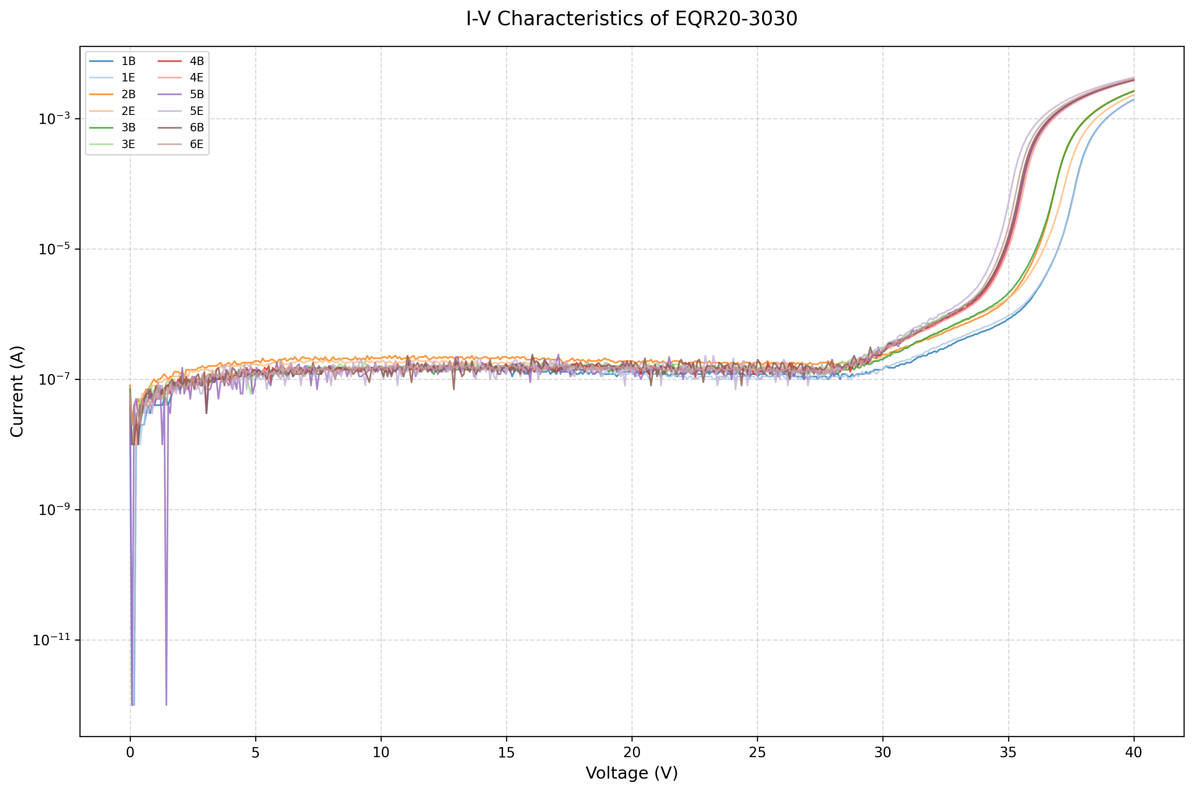
SiPM I-V曲线测试（对数坐标）
击穿电压Vbr

Slide 7
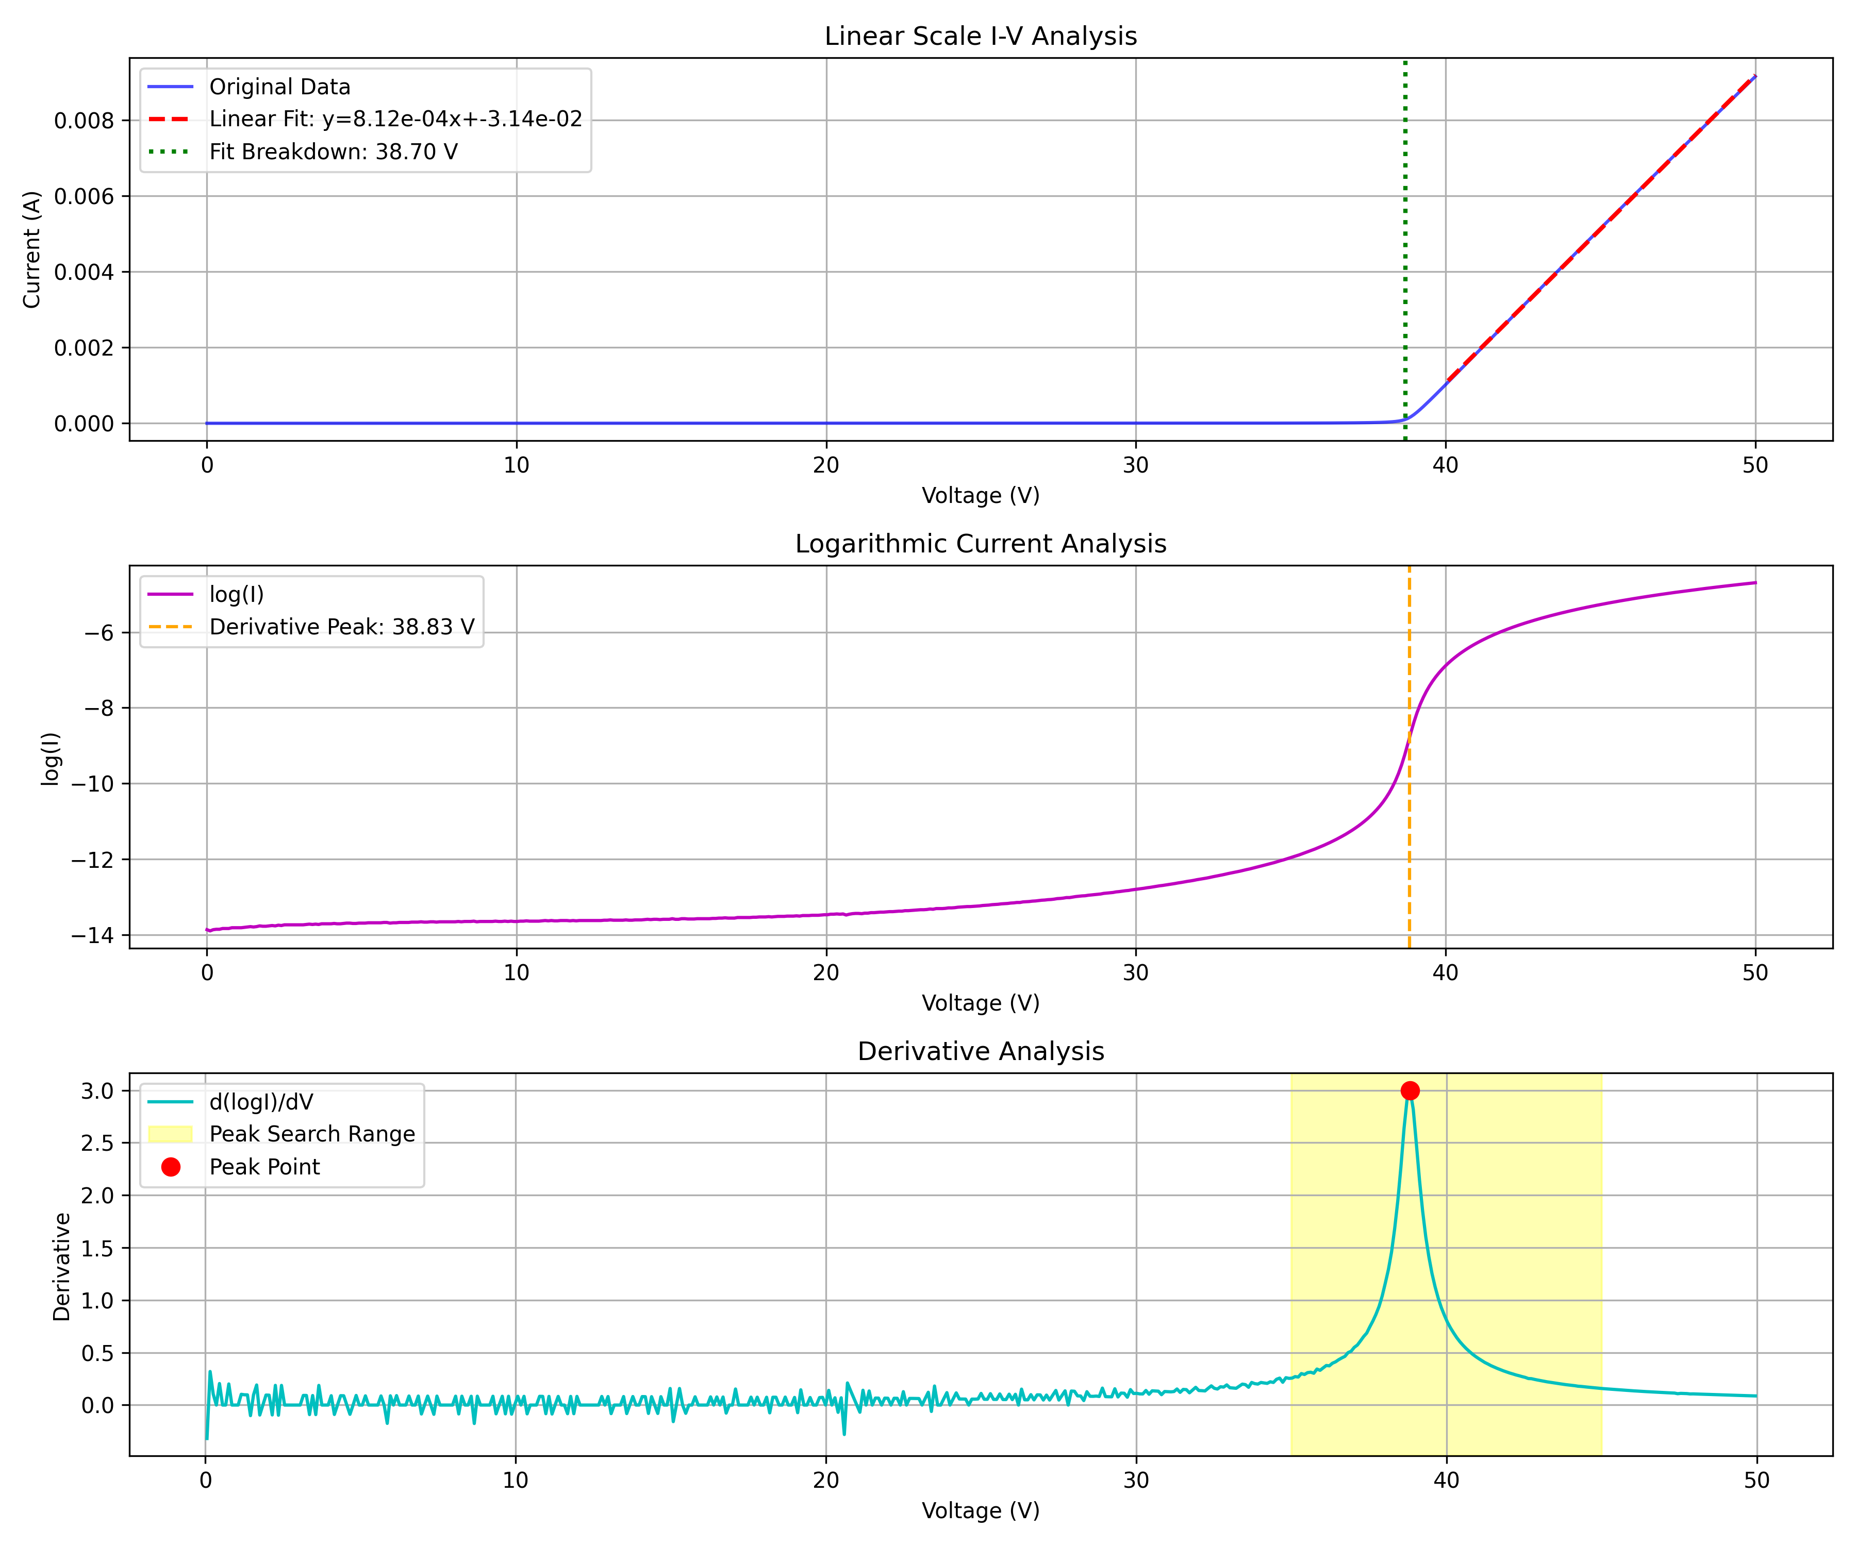
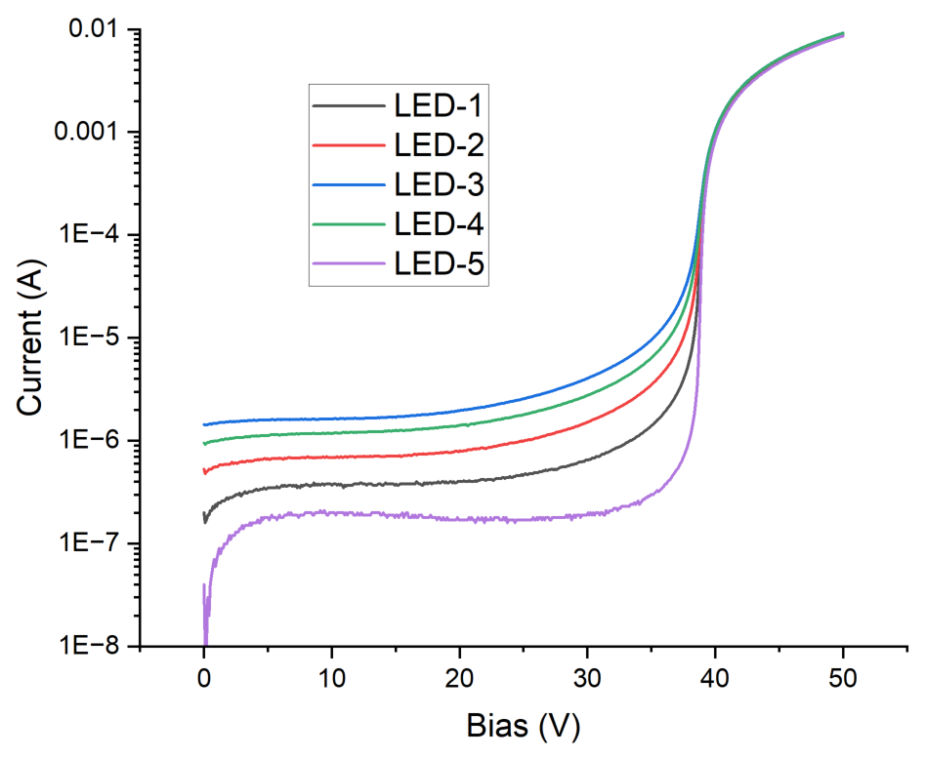
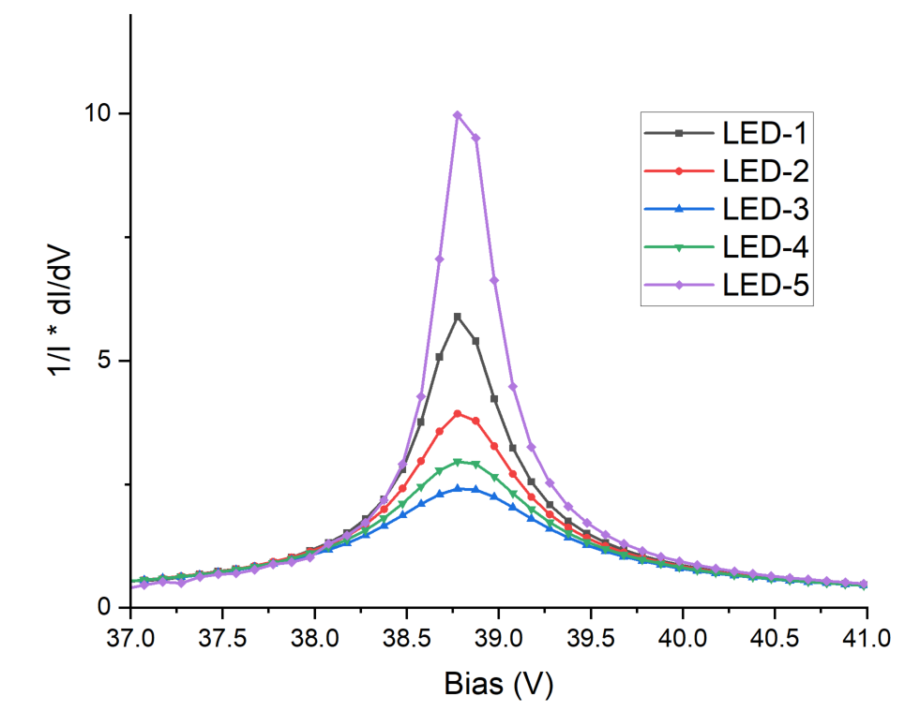
SiPM I-V曲线确定击穿电压
GSM-20H10源表
同轴线缆
暗箱
LED
击穿电压与LED光强无关
（参考滨松手册kapd9005e）

Slide 8
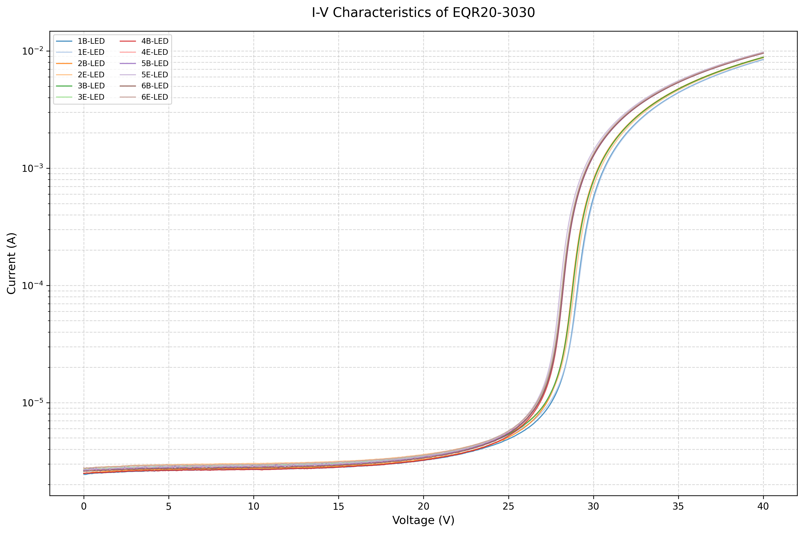
SiPM I-V测量 (LED照射)（EQR20-3030）

Slide 9
SiPM I-V曲线确定击穿电压
SiPM 型号 | 击穿电压@批次标号
EQR20 -3030 | 29.06V @1B | 29.06V @1E | 28.74V @2B | 28.90V @2E | 28.74V @3B | 28.14V @3E | 28.18V @4B | 28.18V @4E | 28.18V @5B | 28.02V @5E | 28.18V @6B | 28.10V @6E
EQR20 -6060 | 28.90V @1B | 28.66V @1E | 28.50V @2B | 28.82V @2E | 28.74V @3B | 28.66V @3E
S14160 -3050 | 38.83V @1C | 38.83V @1F | 38.83V @2C | 38.83V @2F | 38.83V @3C | 38.83V @4C | 38.43V @5C | 38.43V @6C
S14160 -6050 | 37.52V @1A | 39.23V @2A | 39.63V @3A
JSP -TP6050 | 24.51V @1B | 24.44V @2B | 24.58V @3B

Slide 10
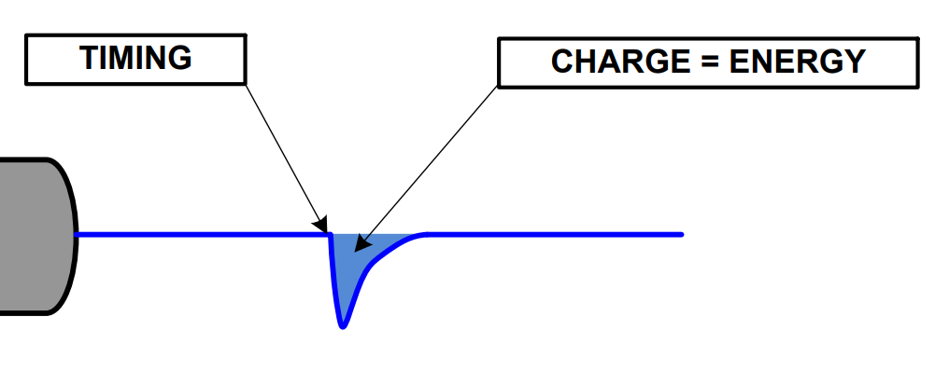
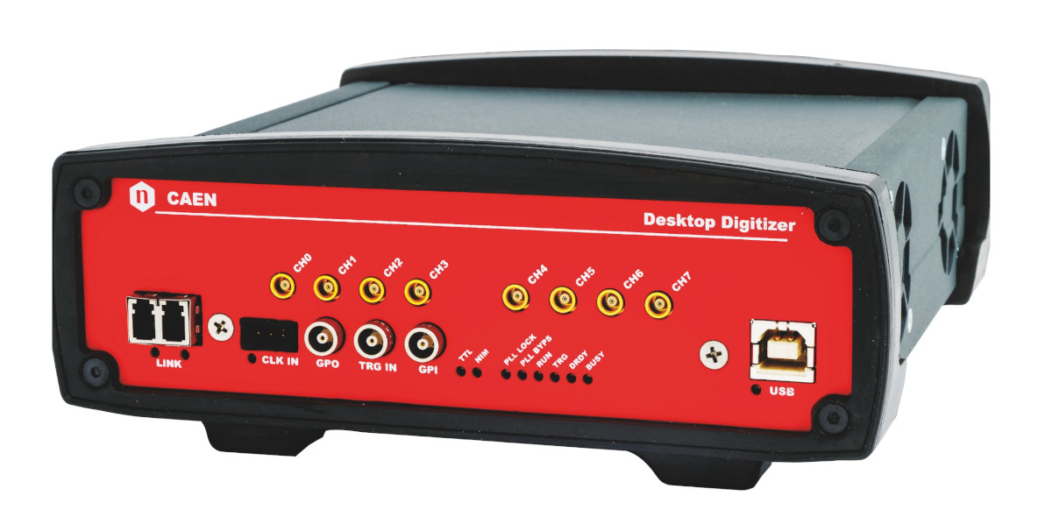
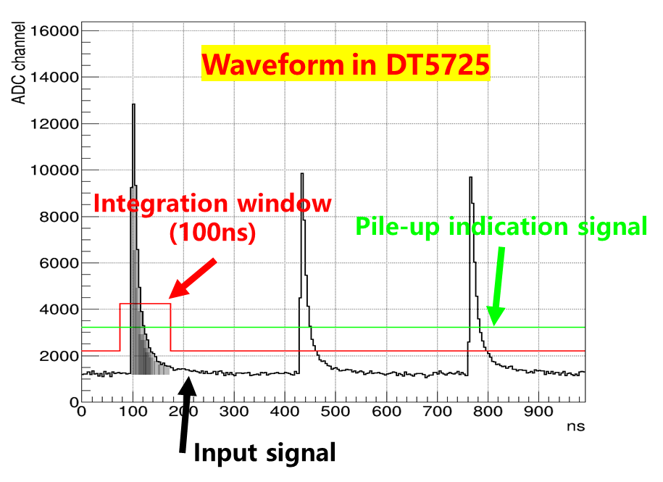
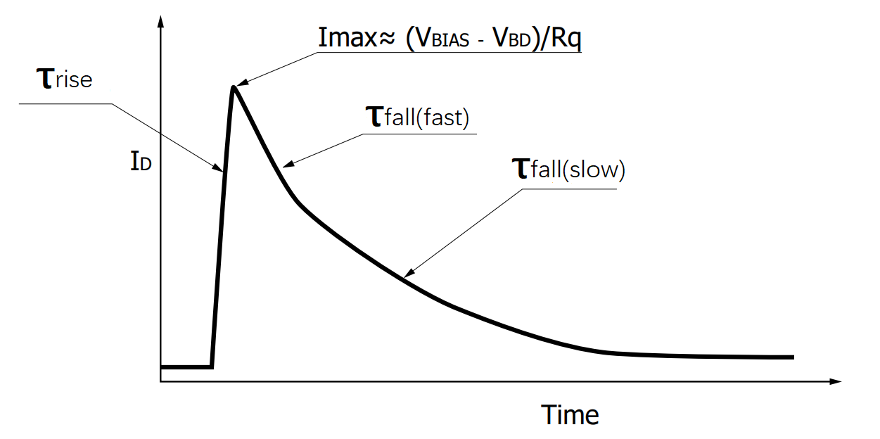
SiPM 增益测试
暗箱
SiPM偏压
信号
放大器低压
$\left.τ_{rise} =R_{d}(C_{d}+C_{q}\right)$ <100ps
$$τ_{fast(fall)}= R_{load}×C_{tot}$$
$τ_{slow(fall)}= R_{q}\left(C_{d}+C_{q}\right)$ 50 ~ 200 ns
由于放大器带宽有限，电压积分不能完全对应电荷，只能进行相对增益刻度。
若要进行绝对增益刻度，需要采用电荷灵敏放大器方案。（参考滨松手册kapd9005e）

Slide 11
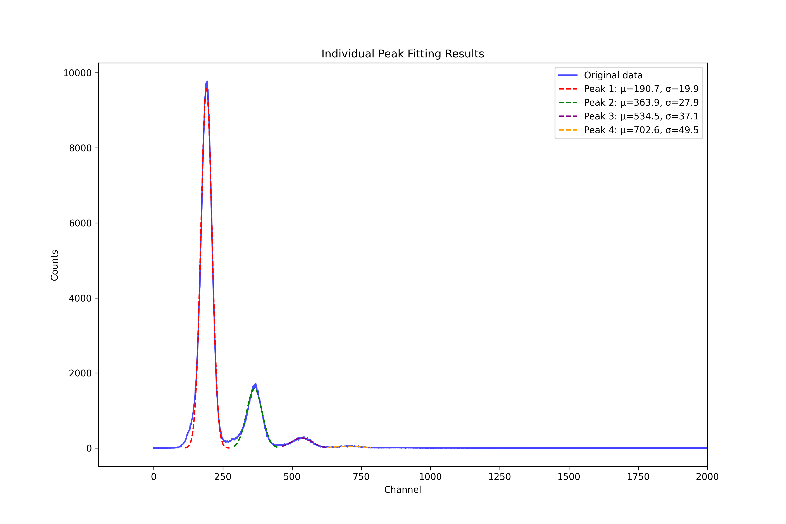
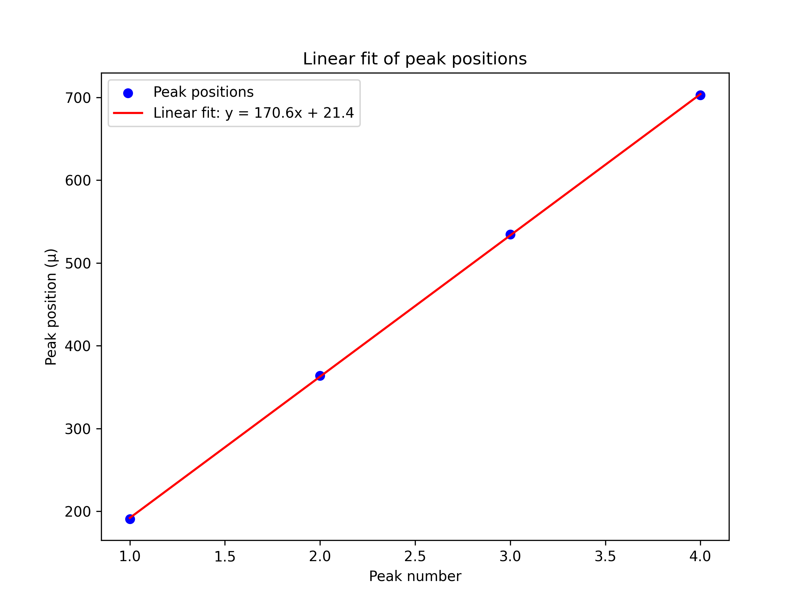
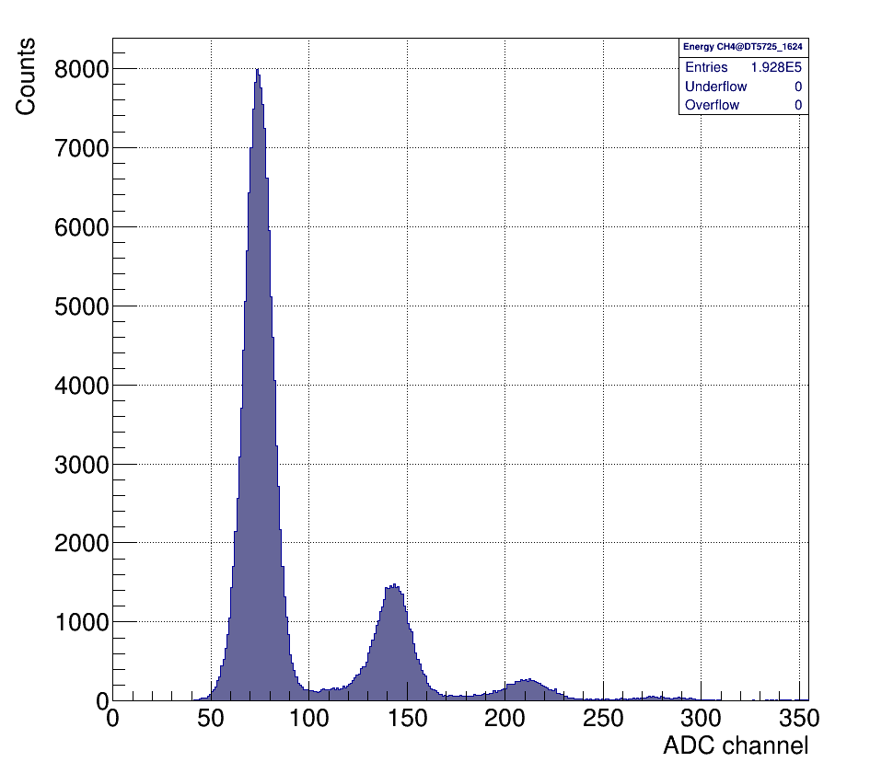
SiPM 增益测量数据处理
DT5725测量SiPM电荷谱
高斯拟合光子峰确定峰位
峰位线性拟合确定增益

Slide 12
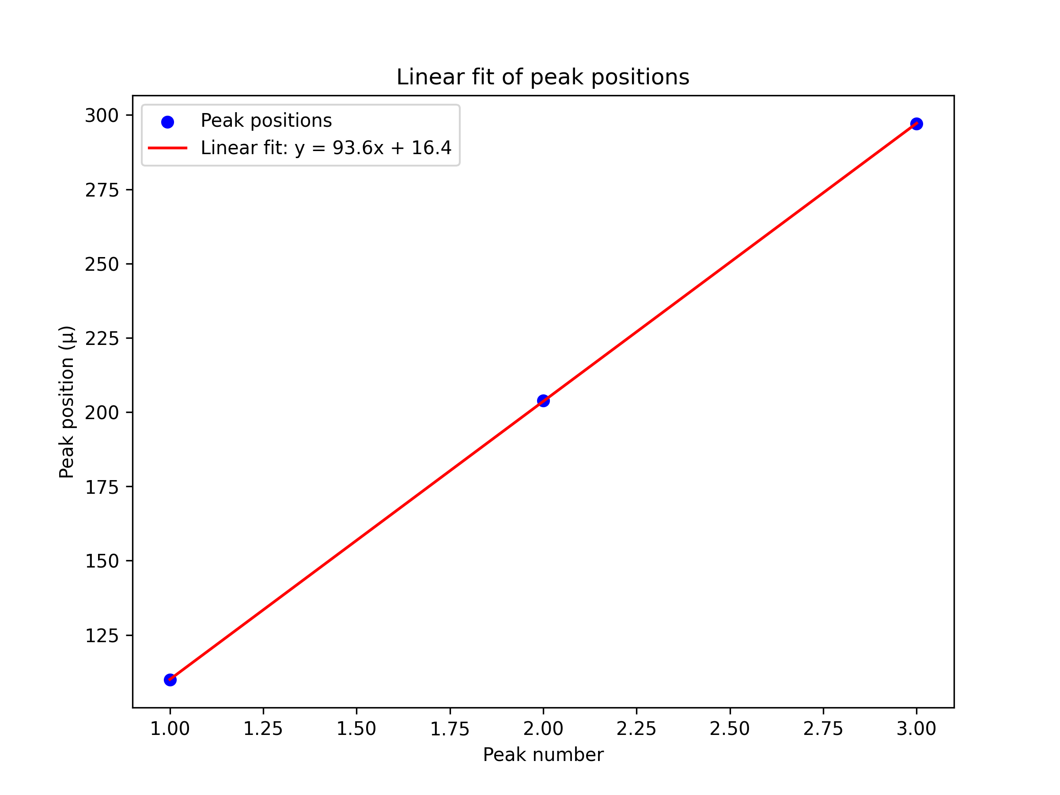
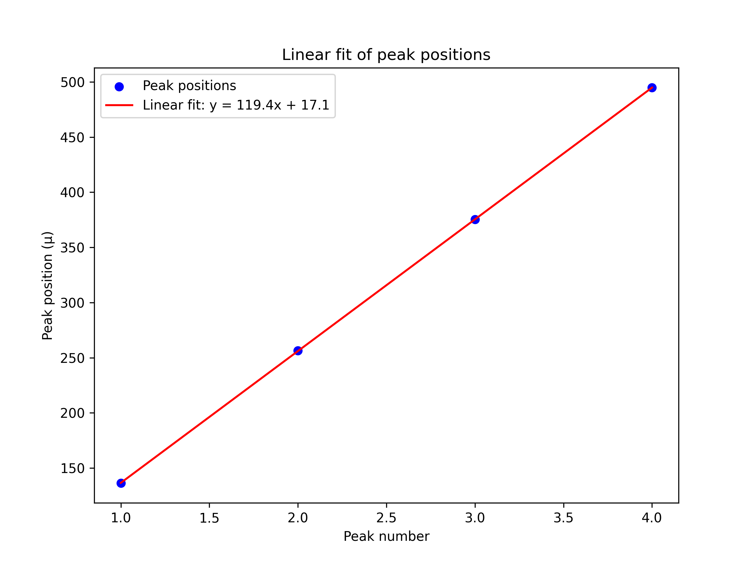
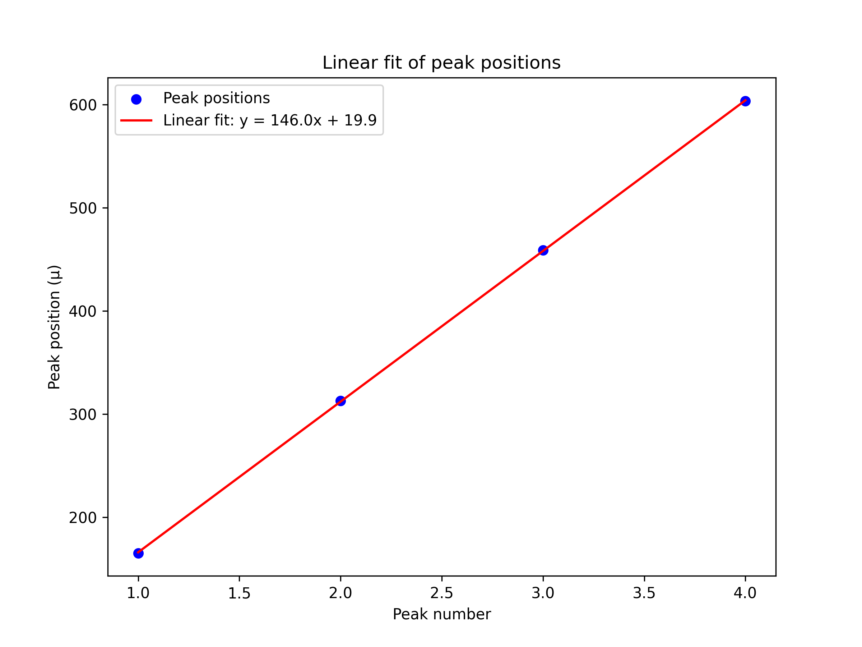
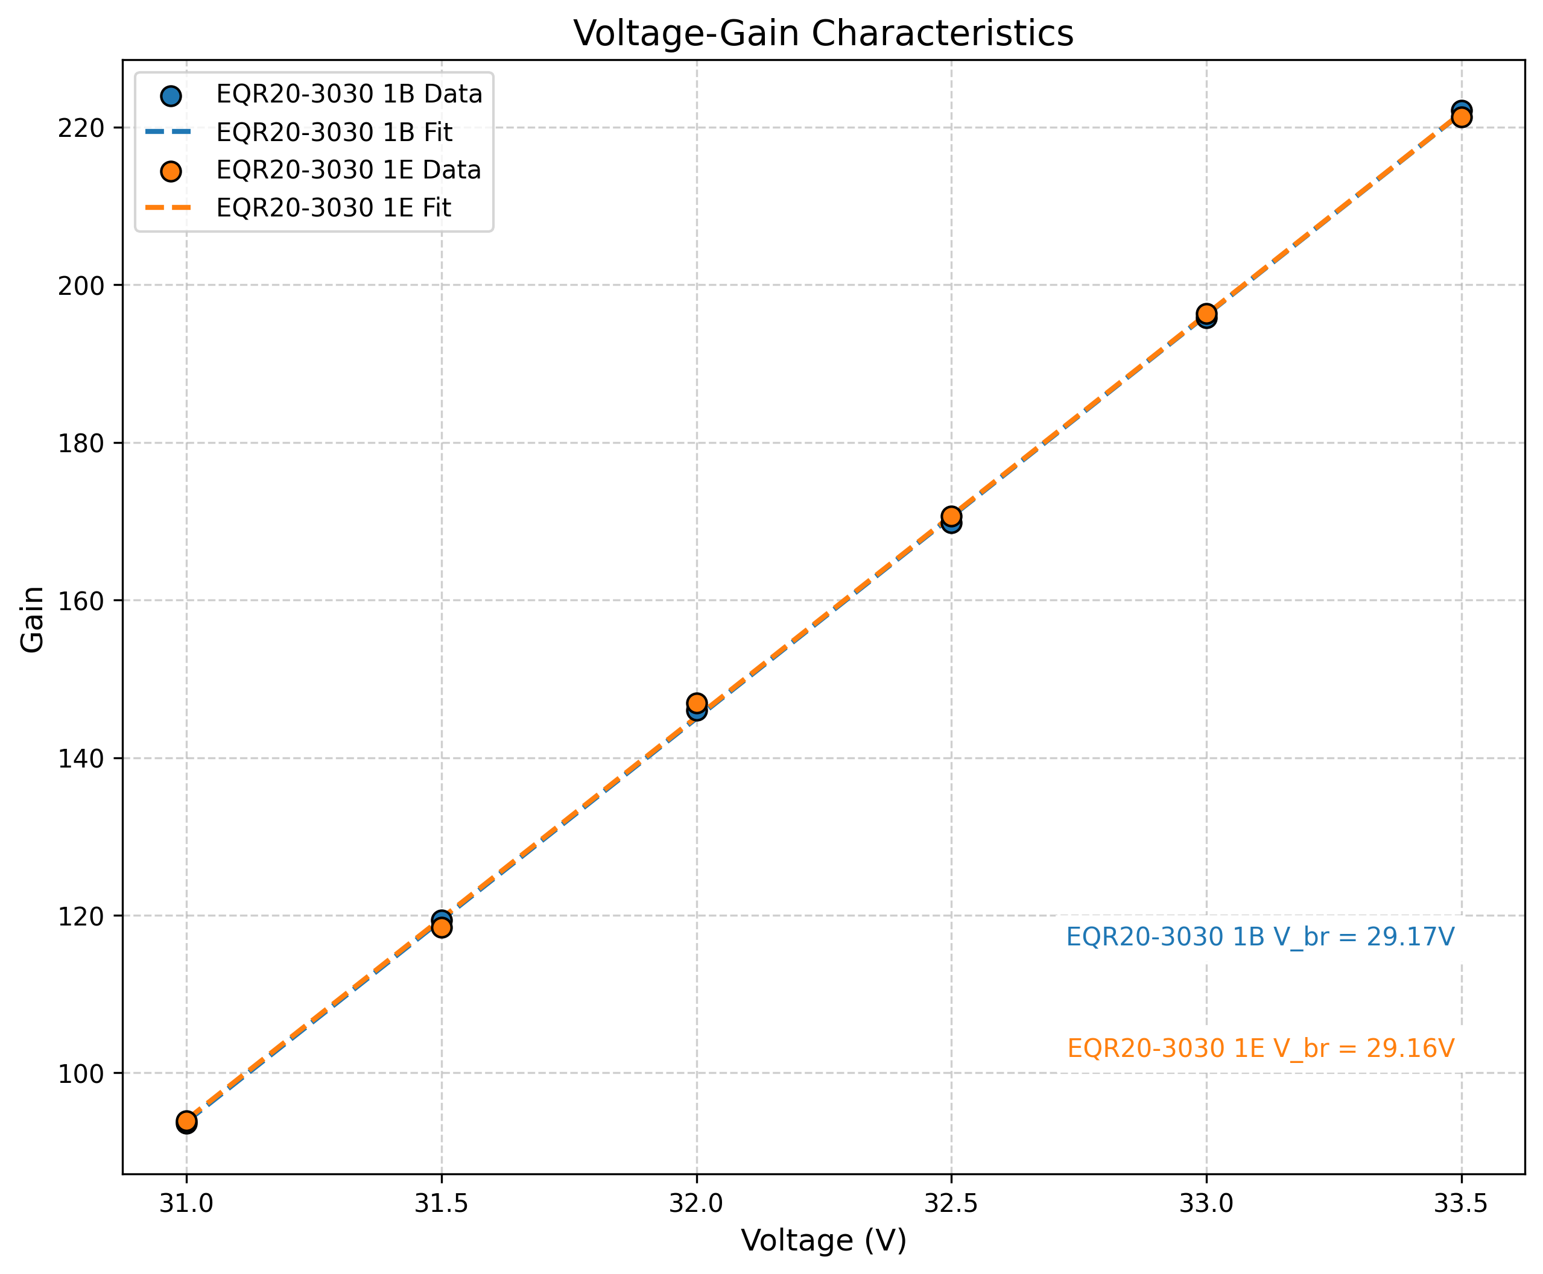
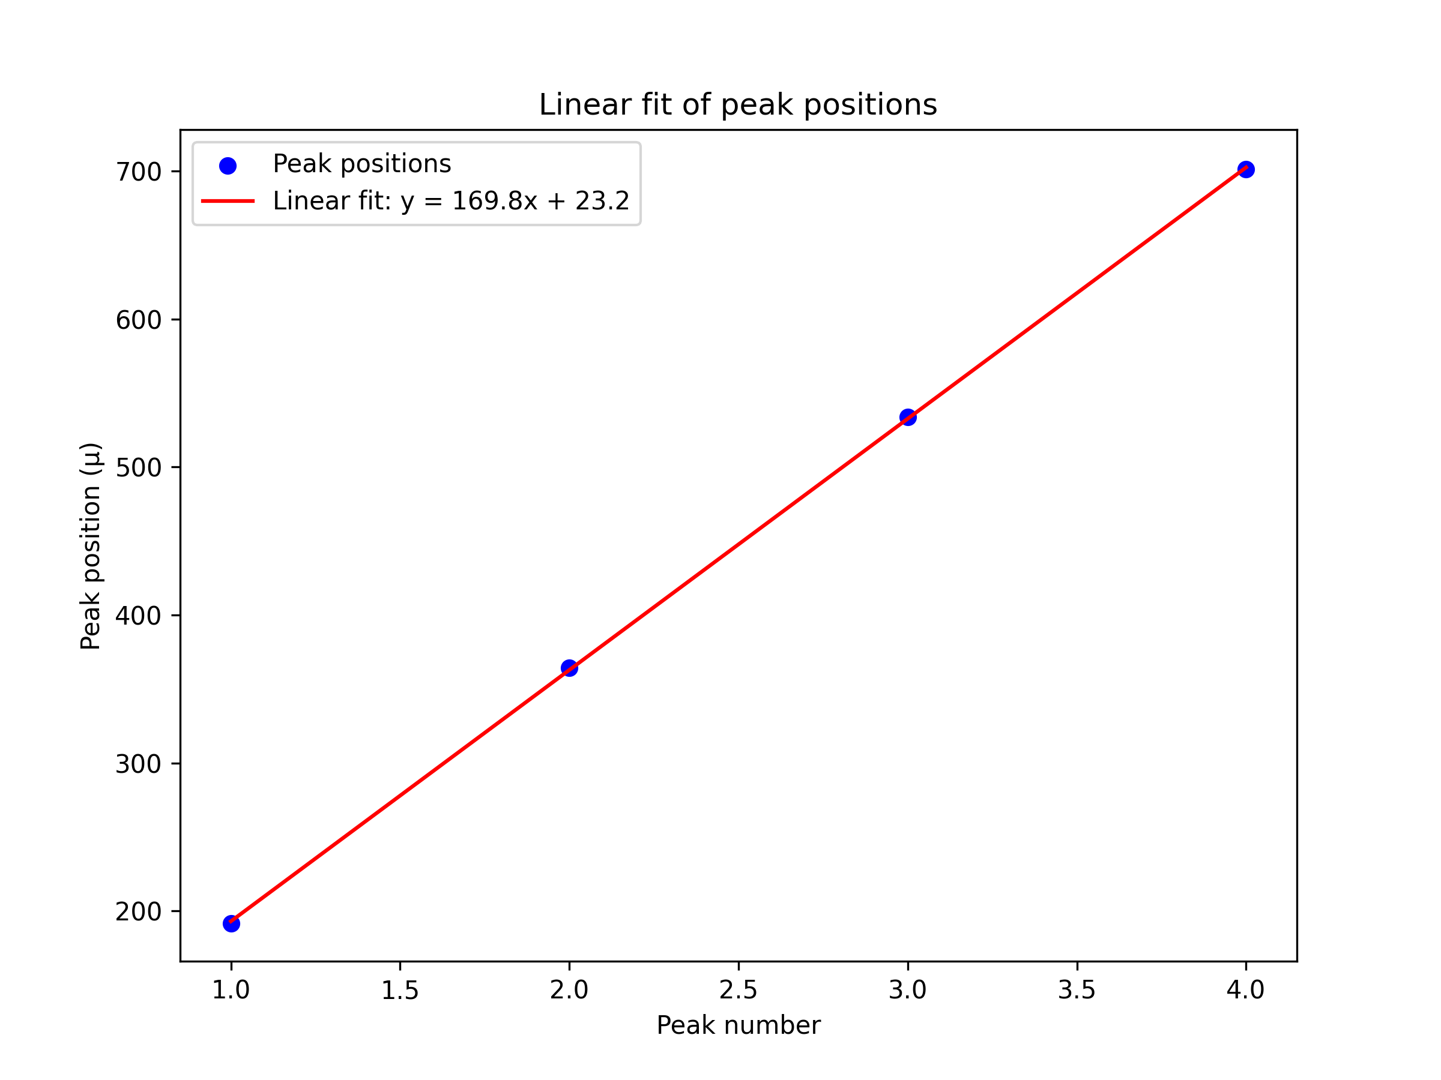
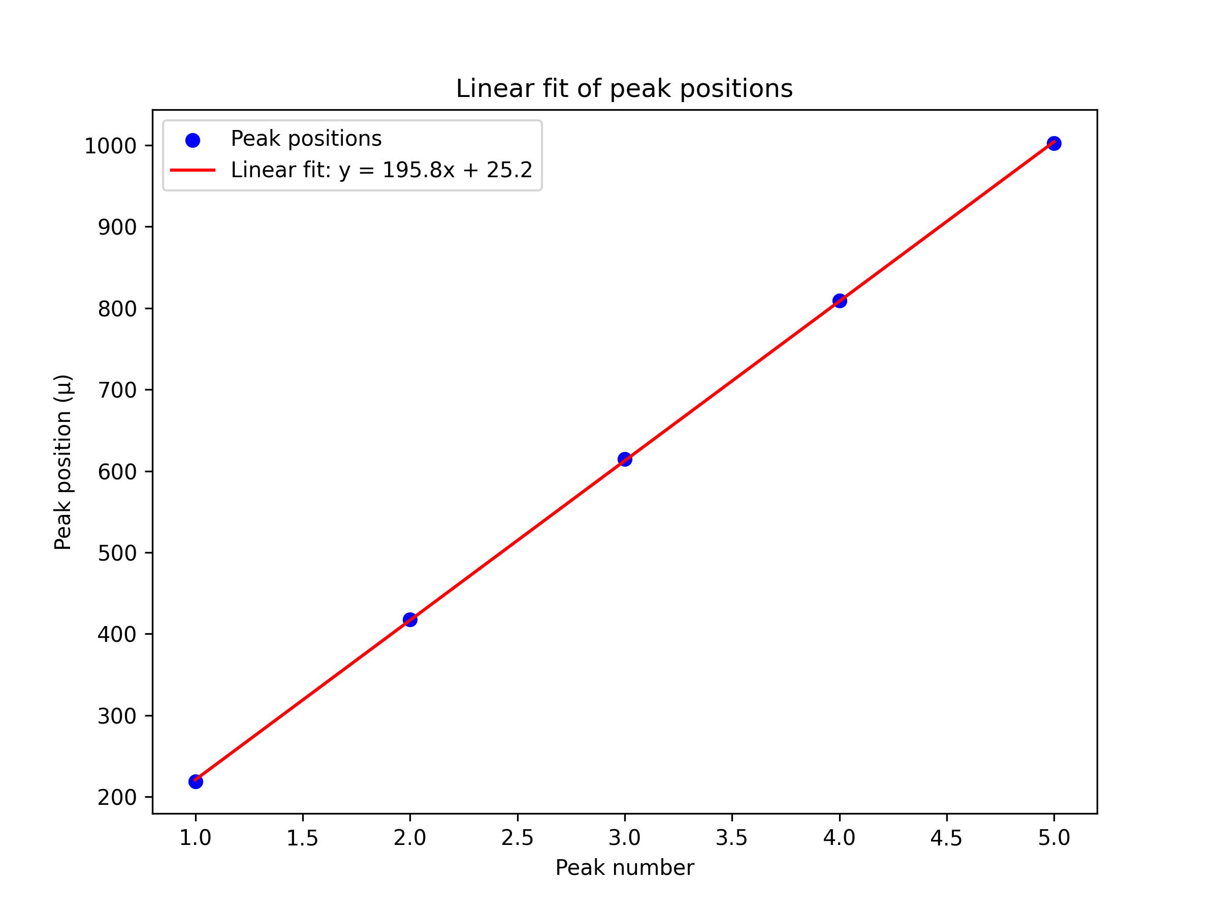
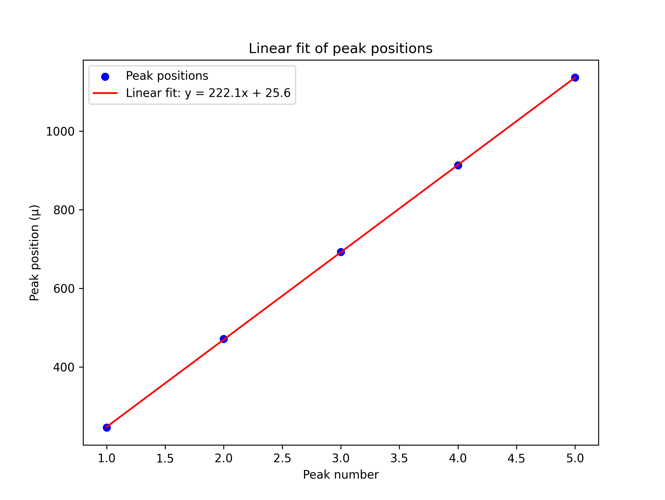
SiPM 不同偏压下的增益测量（EQR20-3030 1B）

Slide 13
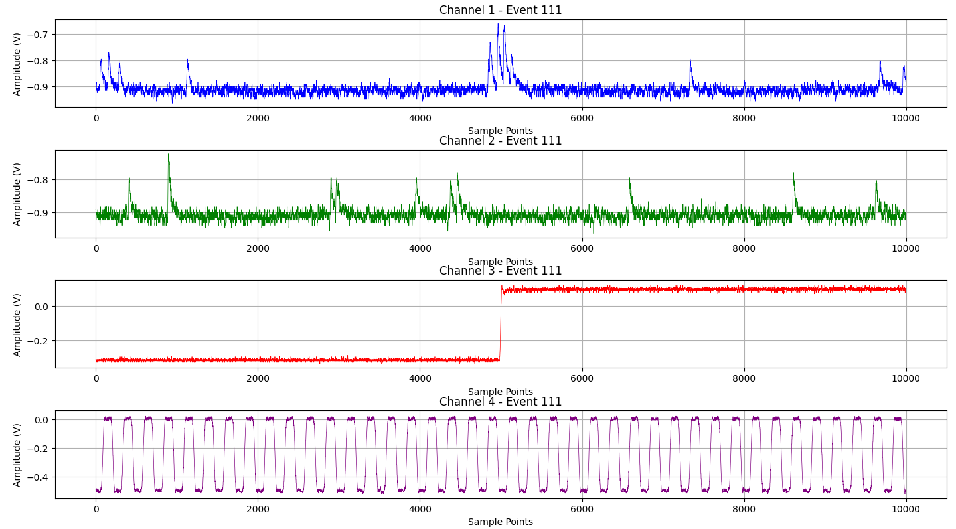
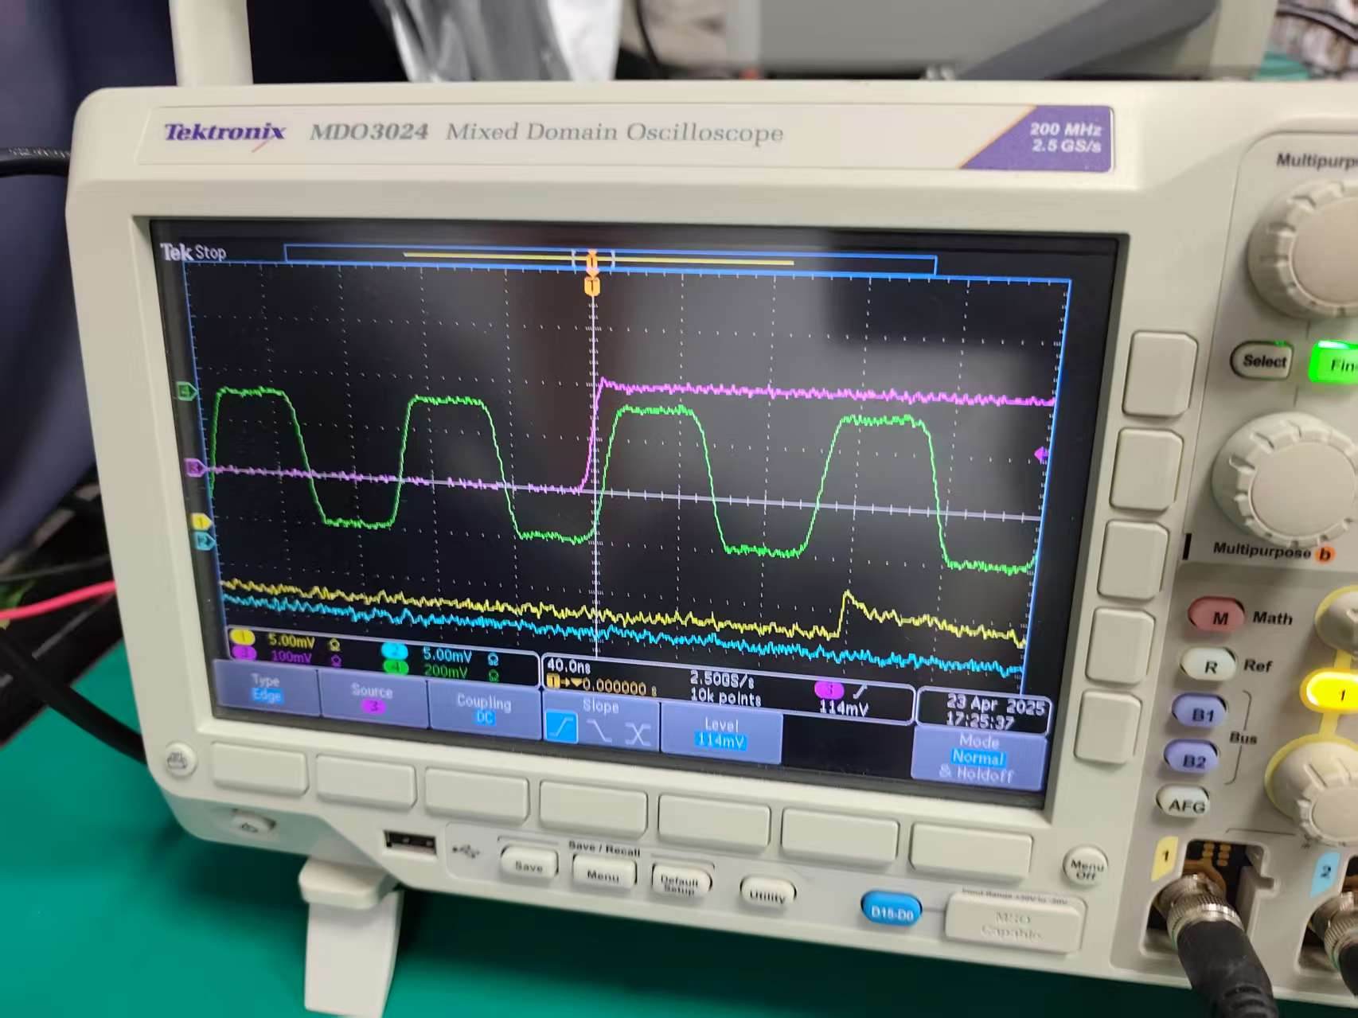
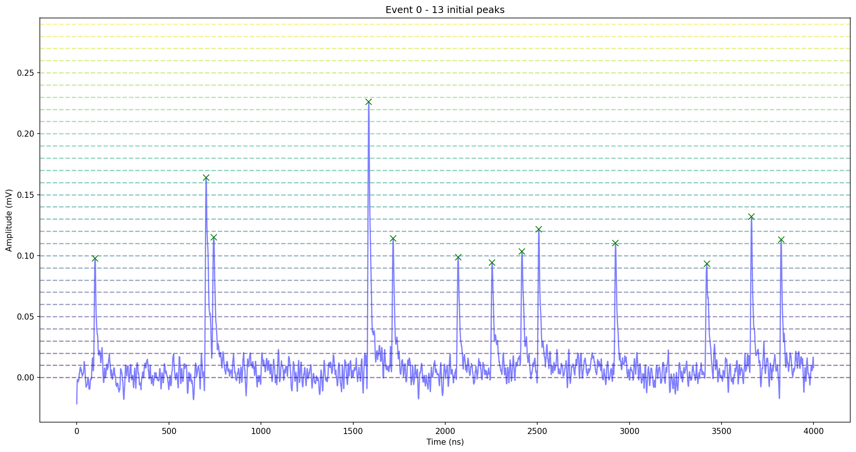
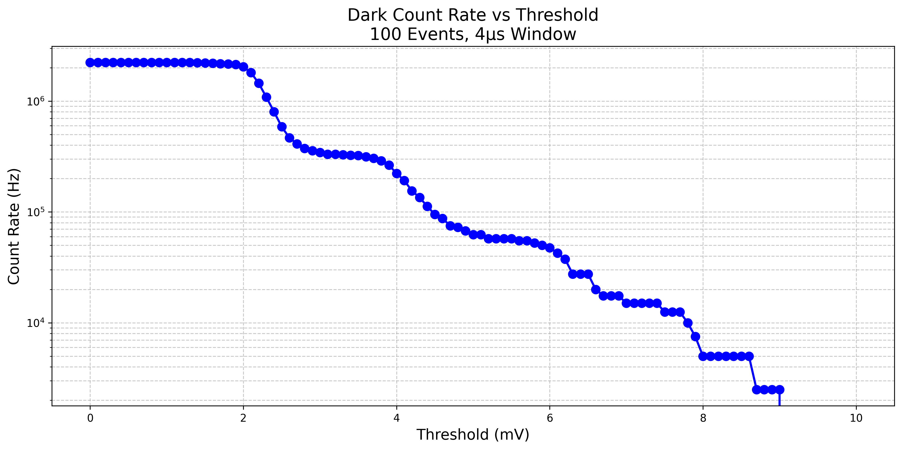
暗计数测试
暗箱
SiPM偏压
信号
信号
信号
触发
放大器低压
滤波+寻峰+变阈值计数
暗计数计数率随阈值的变化

Slide 14
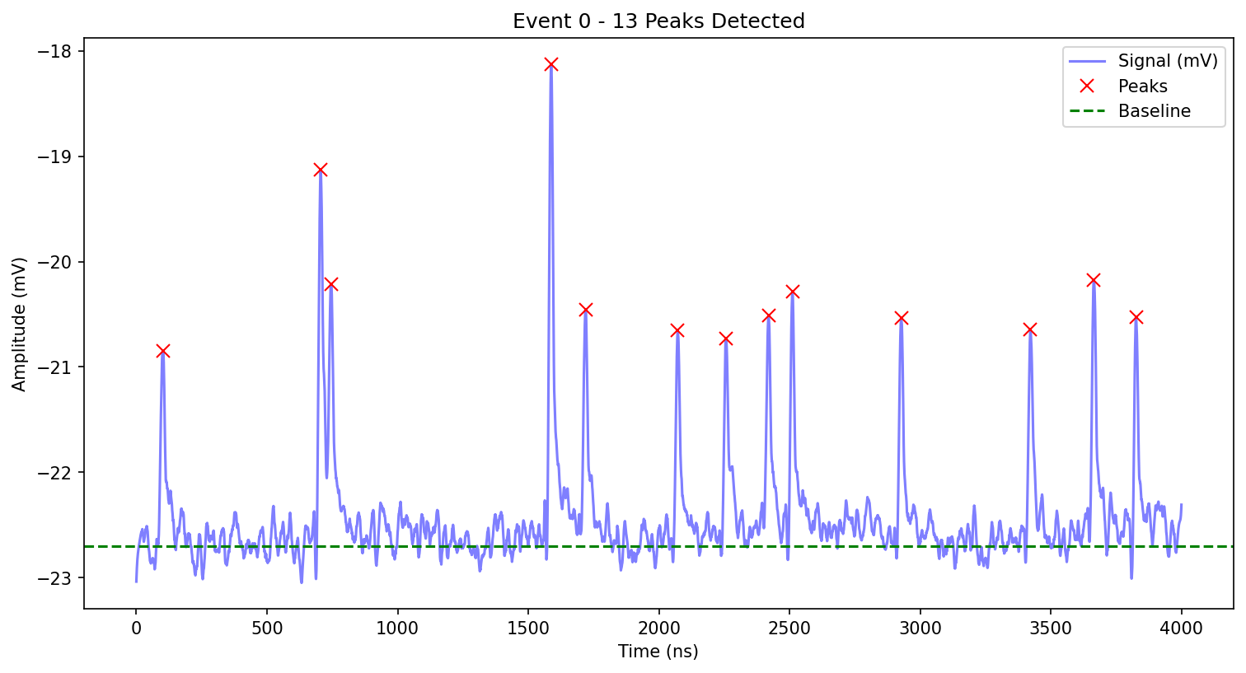
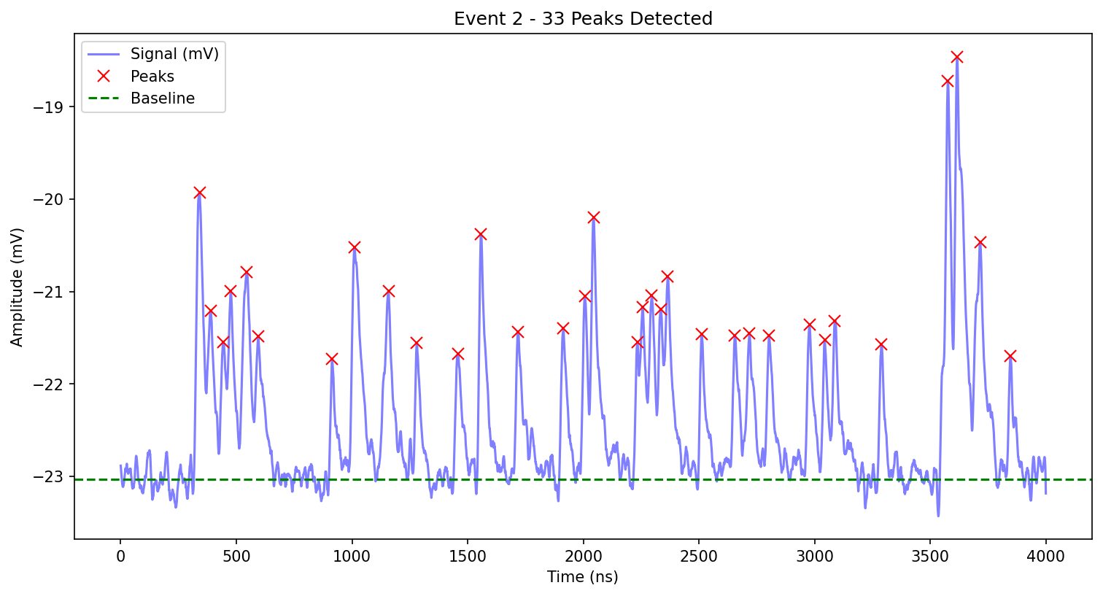
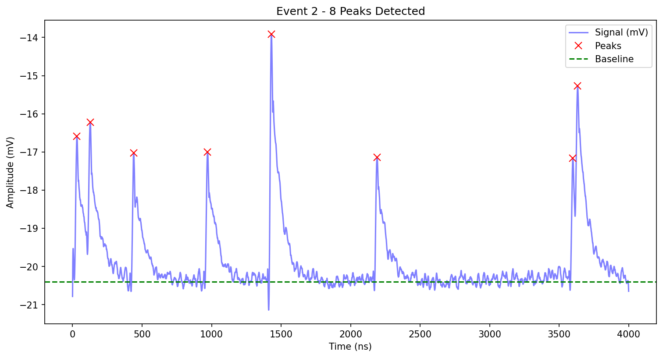
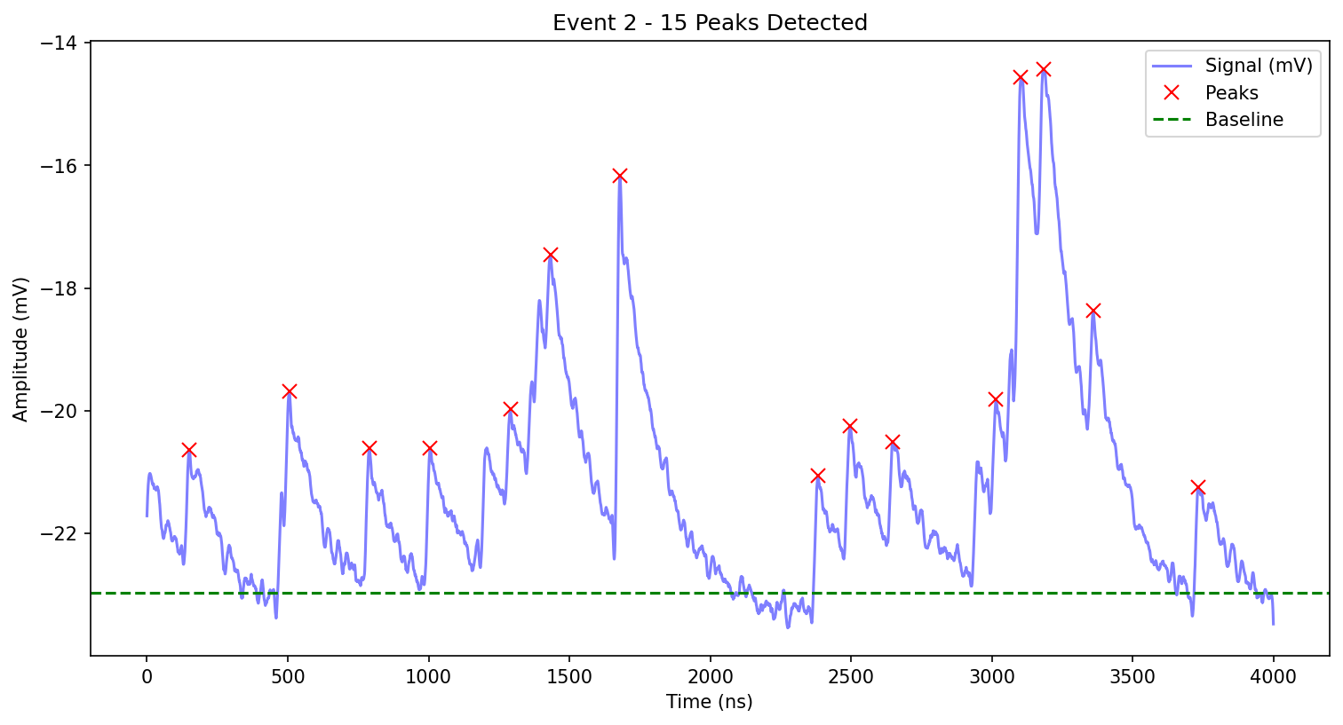
暗计数测试
EQR20-3030
EQR20-6060
S14160-3050
S14160-6050

Slide 15
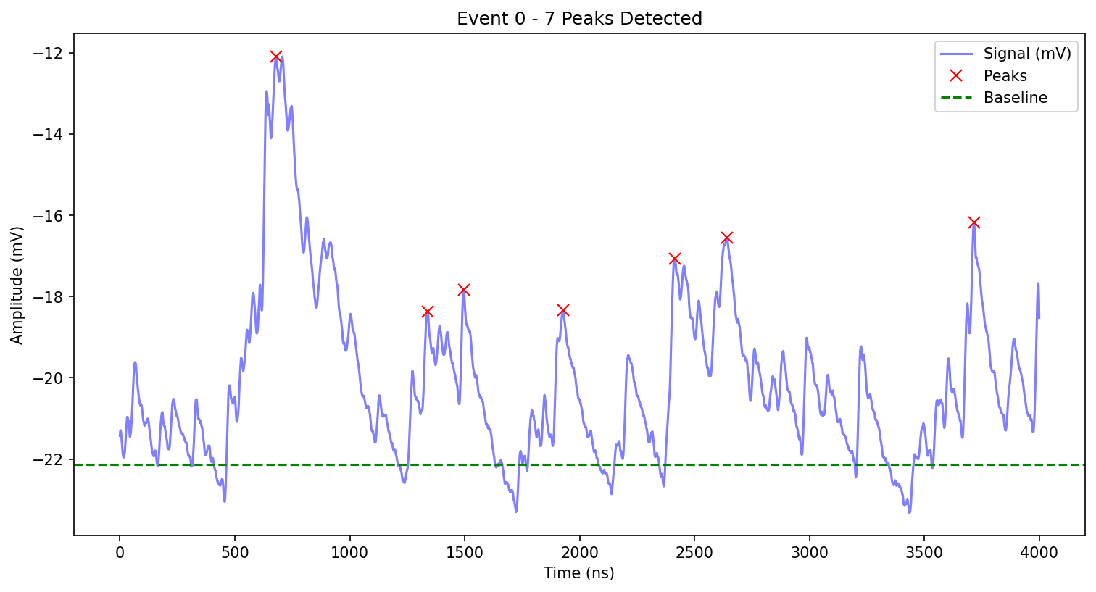
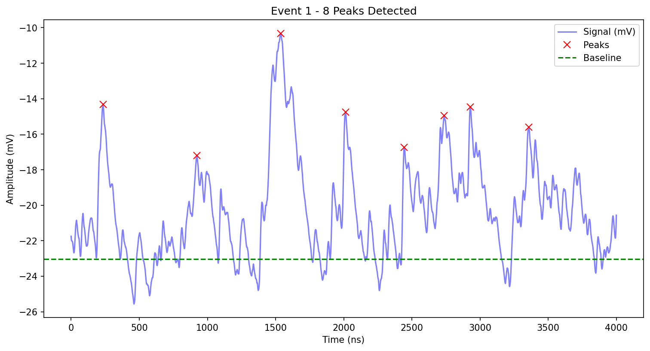
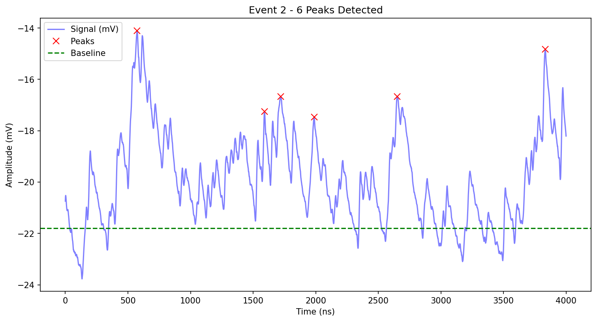
暗计数测试
JB-1B
JB-2B
JB-3B
暗计数堆积非常严重，很难直接确定峰位。

Slide 16
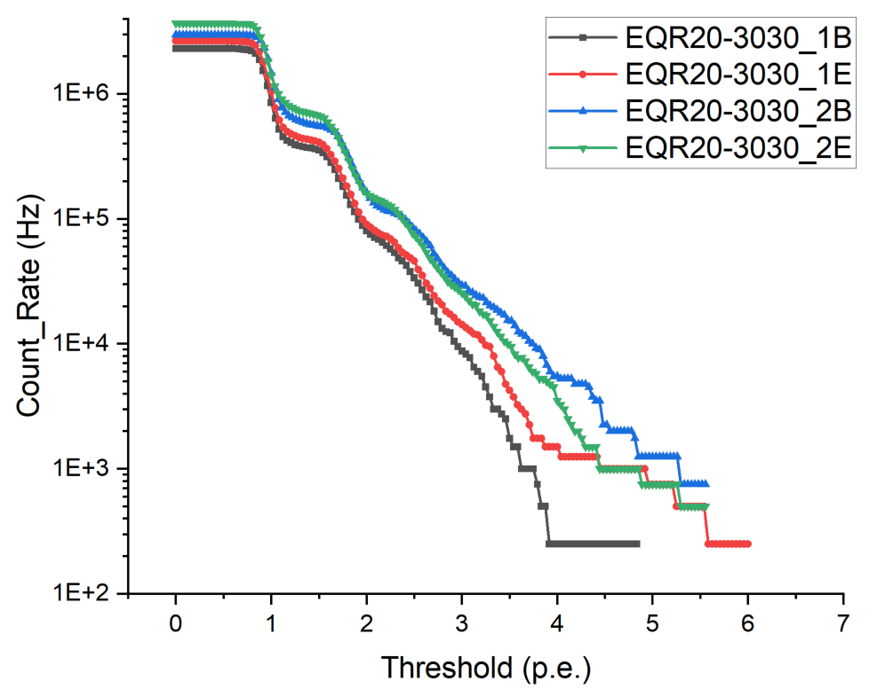
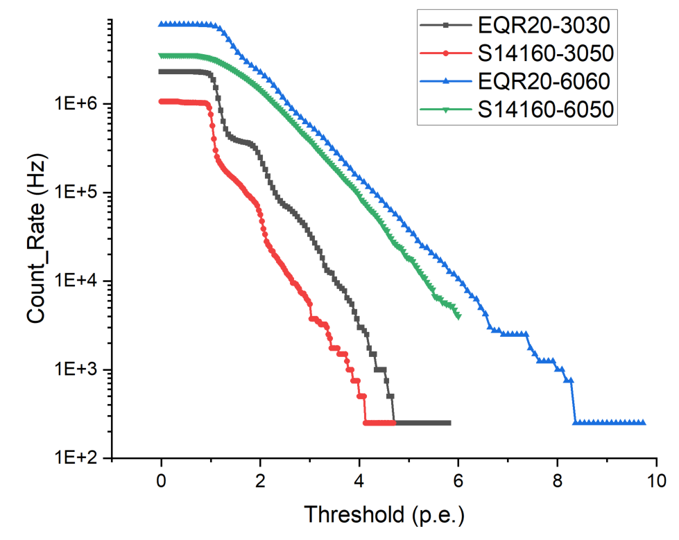
暗计数测试
2.3MHz
2.3MHz
2.6MHz
1.0MHz
2.9MHz
7.8MHz
3.6MHz
3.5MHz

Slide 17
Back UP

Slide 18
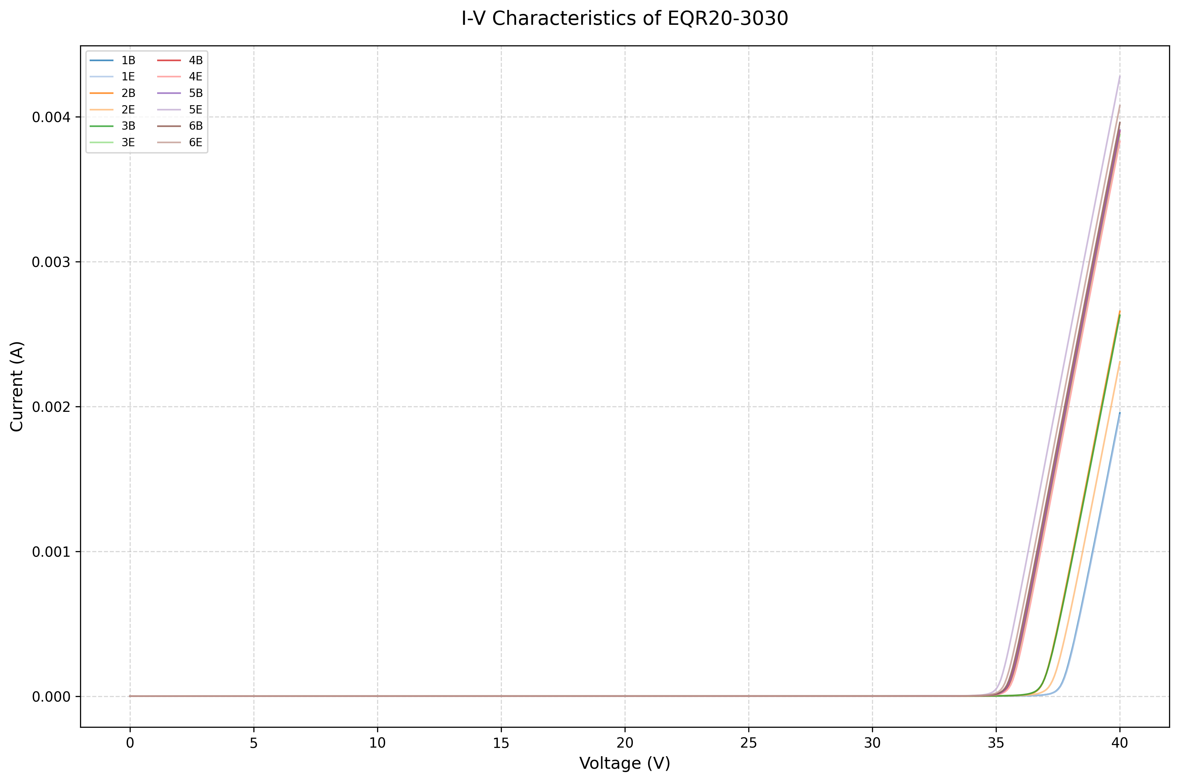
SiPM I-V曲线测试（线性坐标）
NDL EQR20-3030

Slide 19
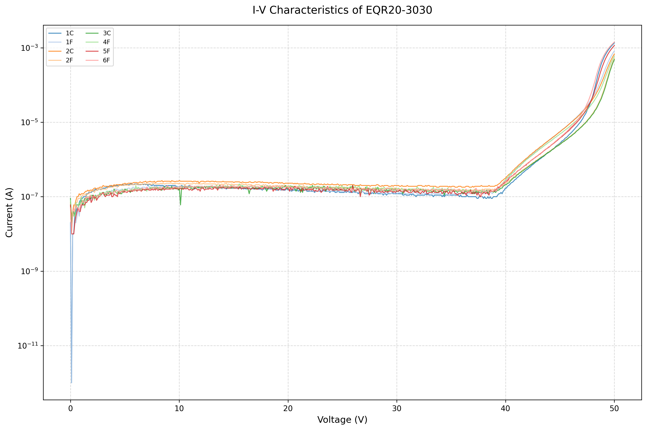
SiPM I-V曲线测试（对数坐标）
HPK S14160-3050

Slide 20
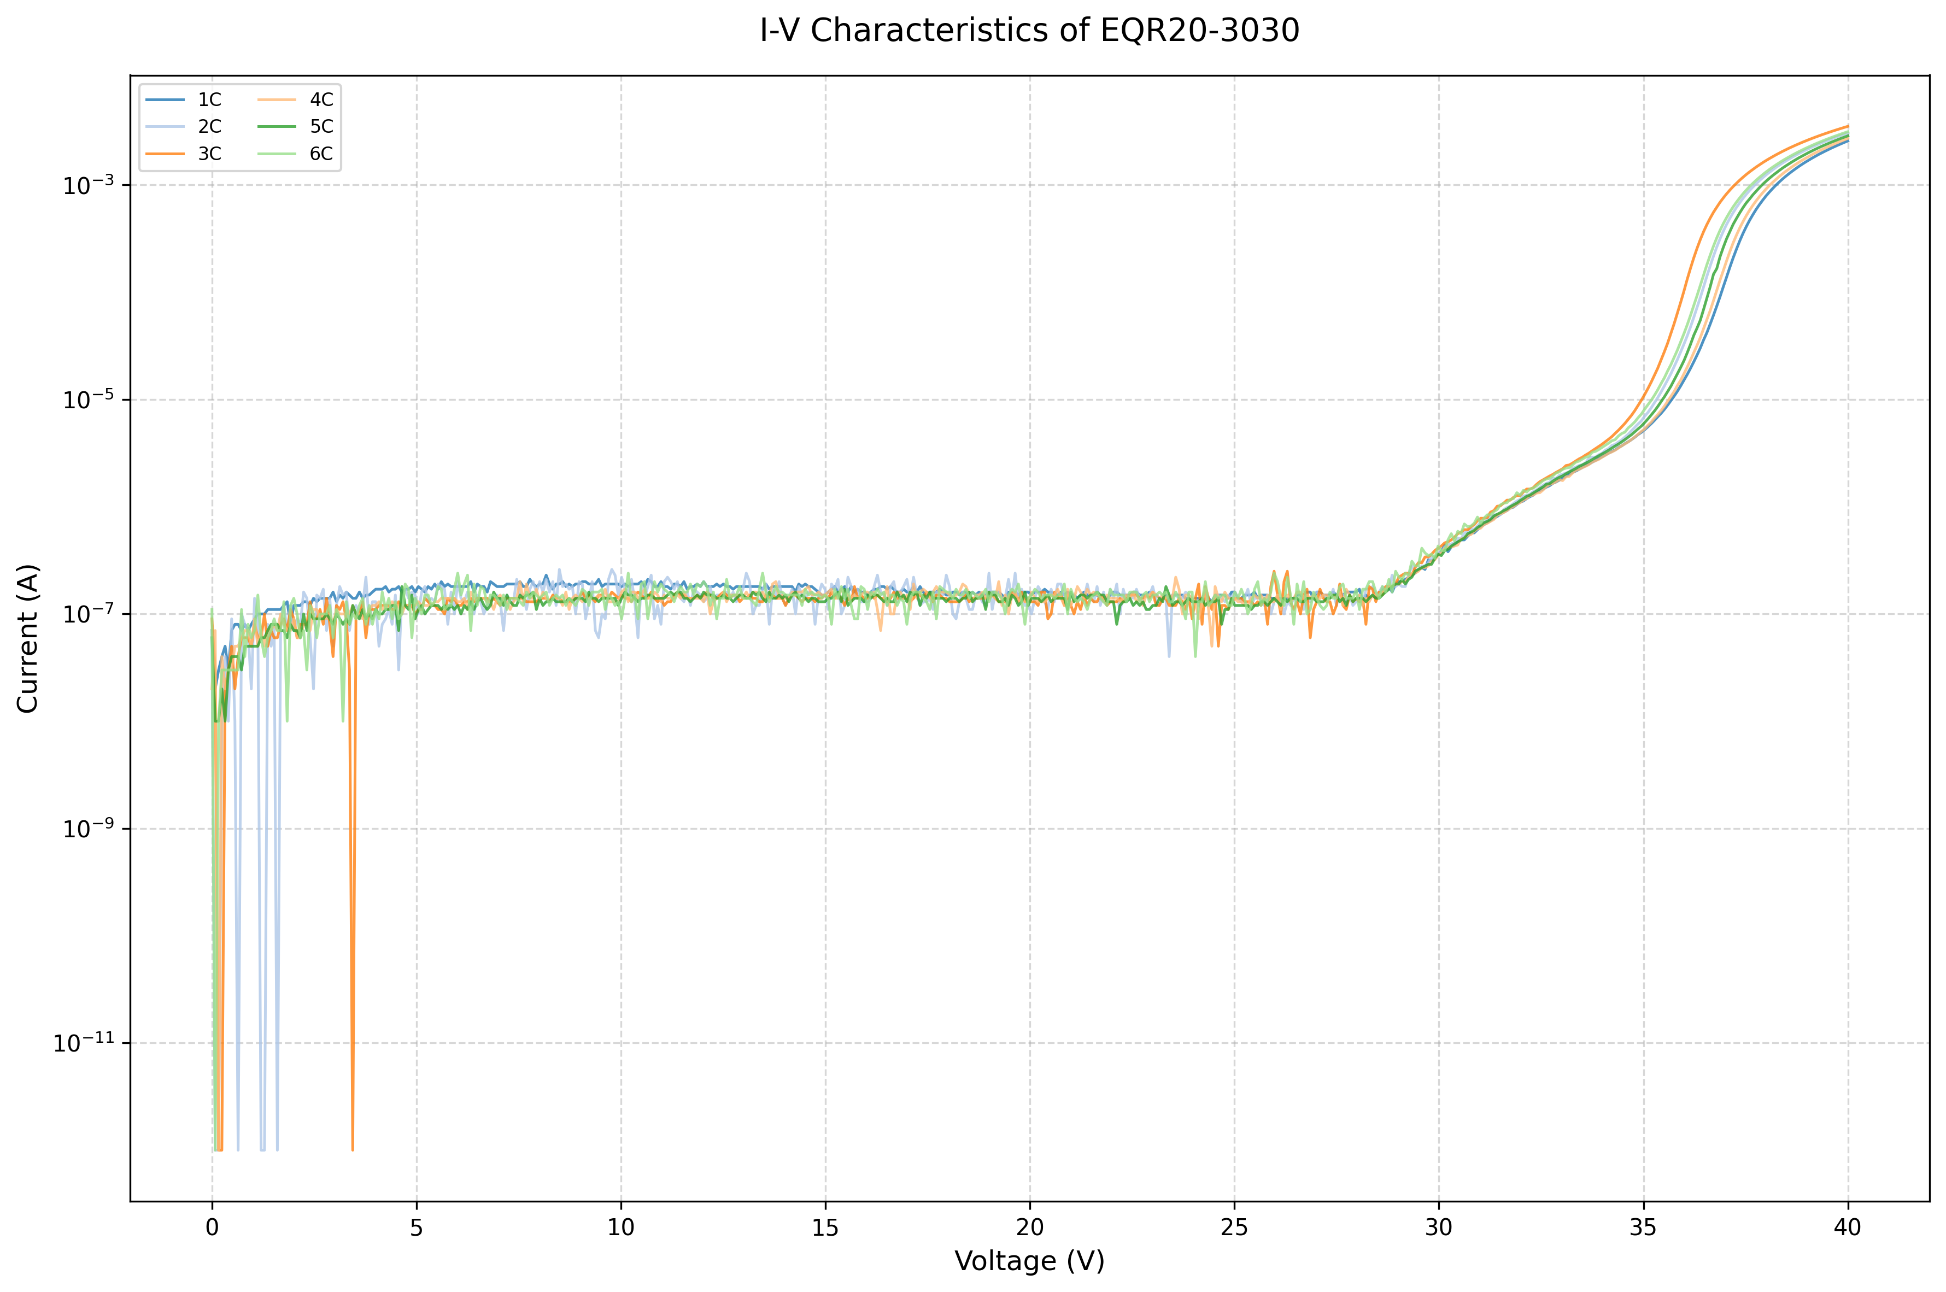
SiPM I-V曲线测试（对数坐标）
NDL EQR20-6060

Slide 21
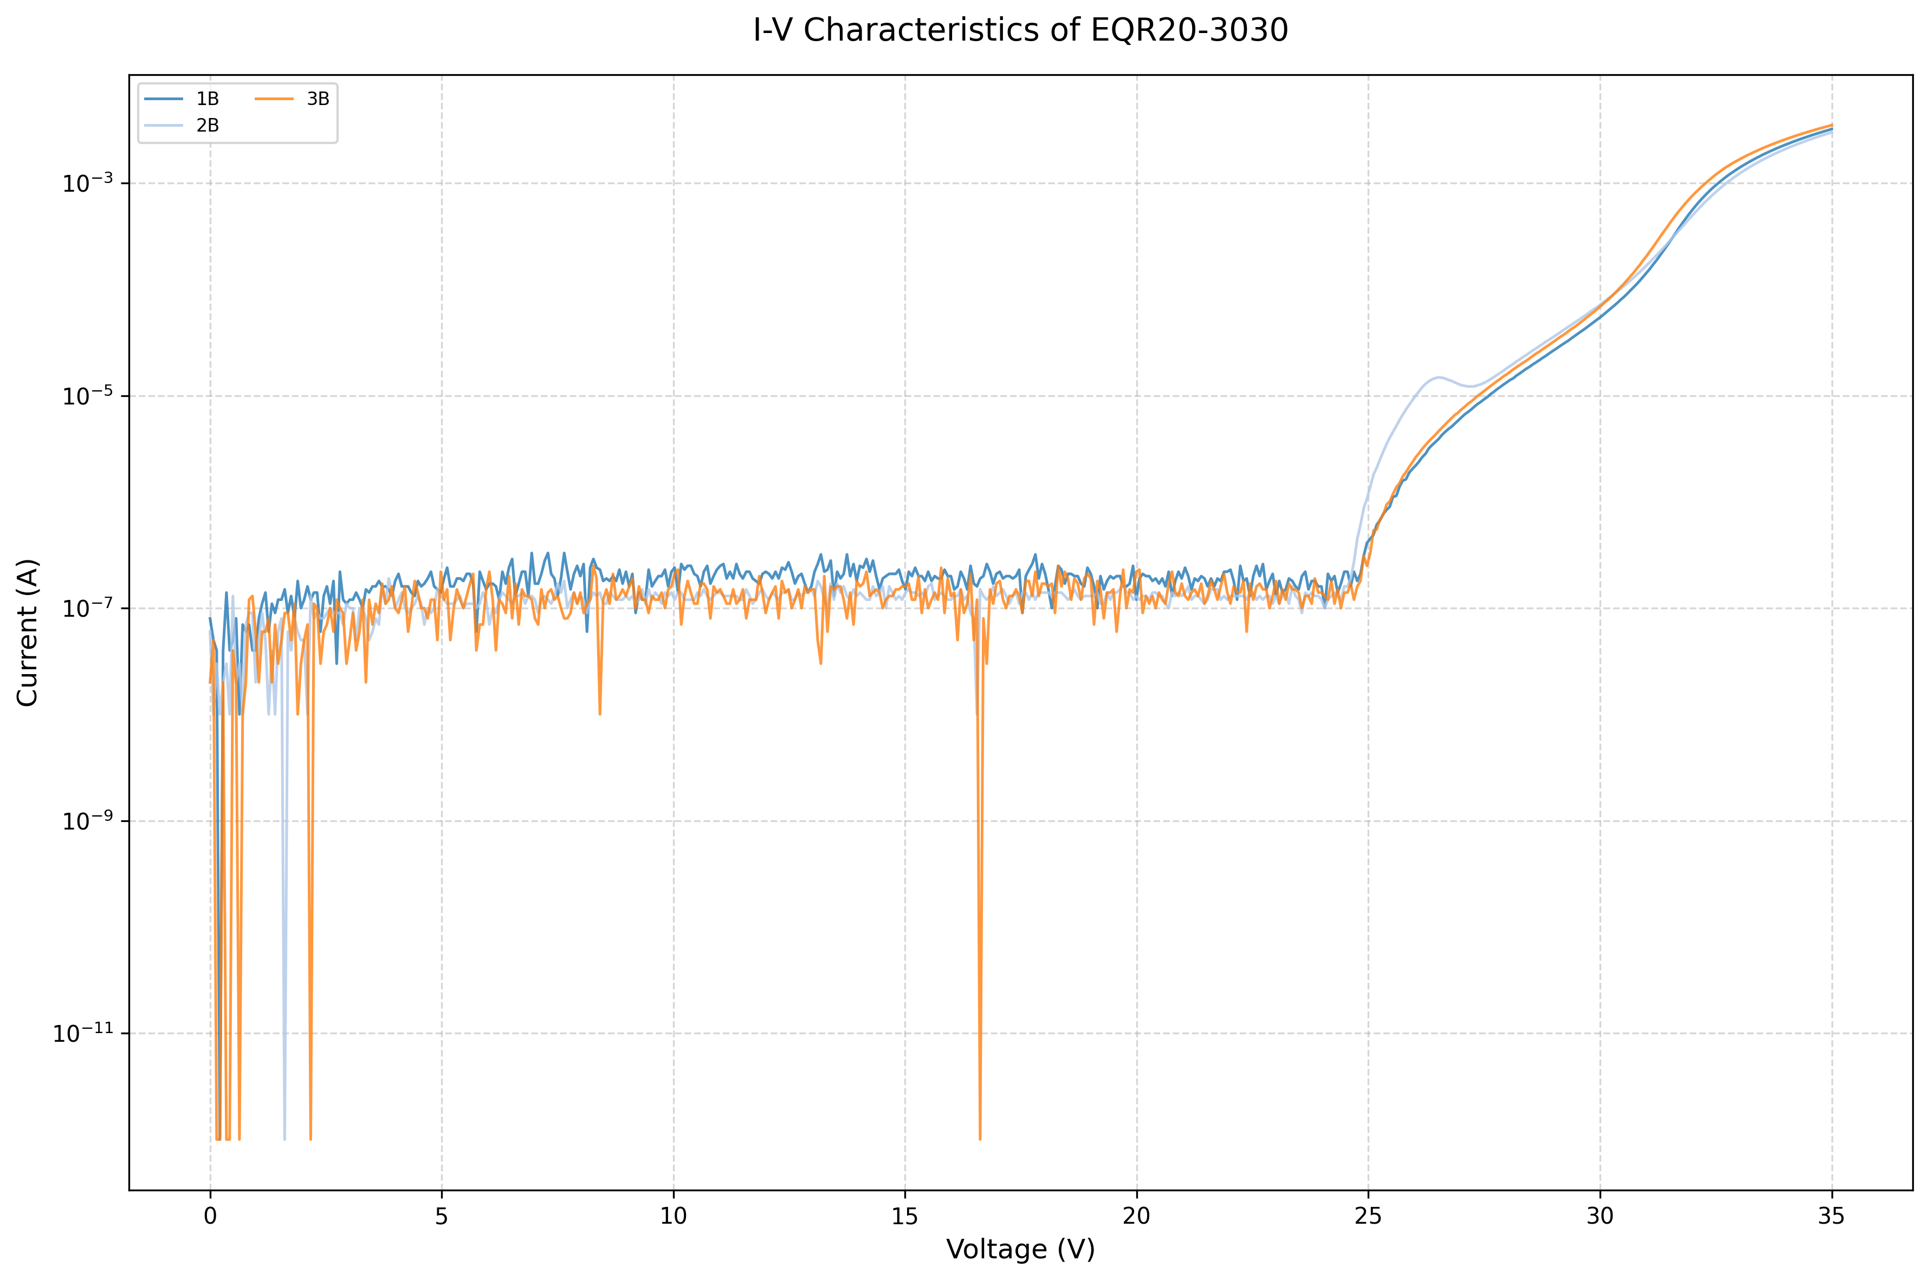
SiPM I-V曲线测试（对数坐标）
JSP TP-6050
I-V曲线跳变

Slide 22
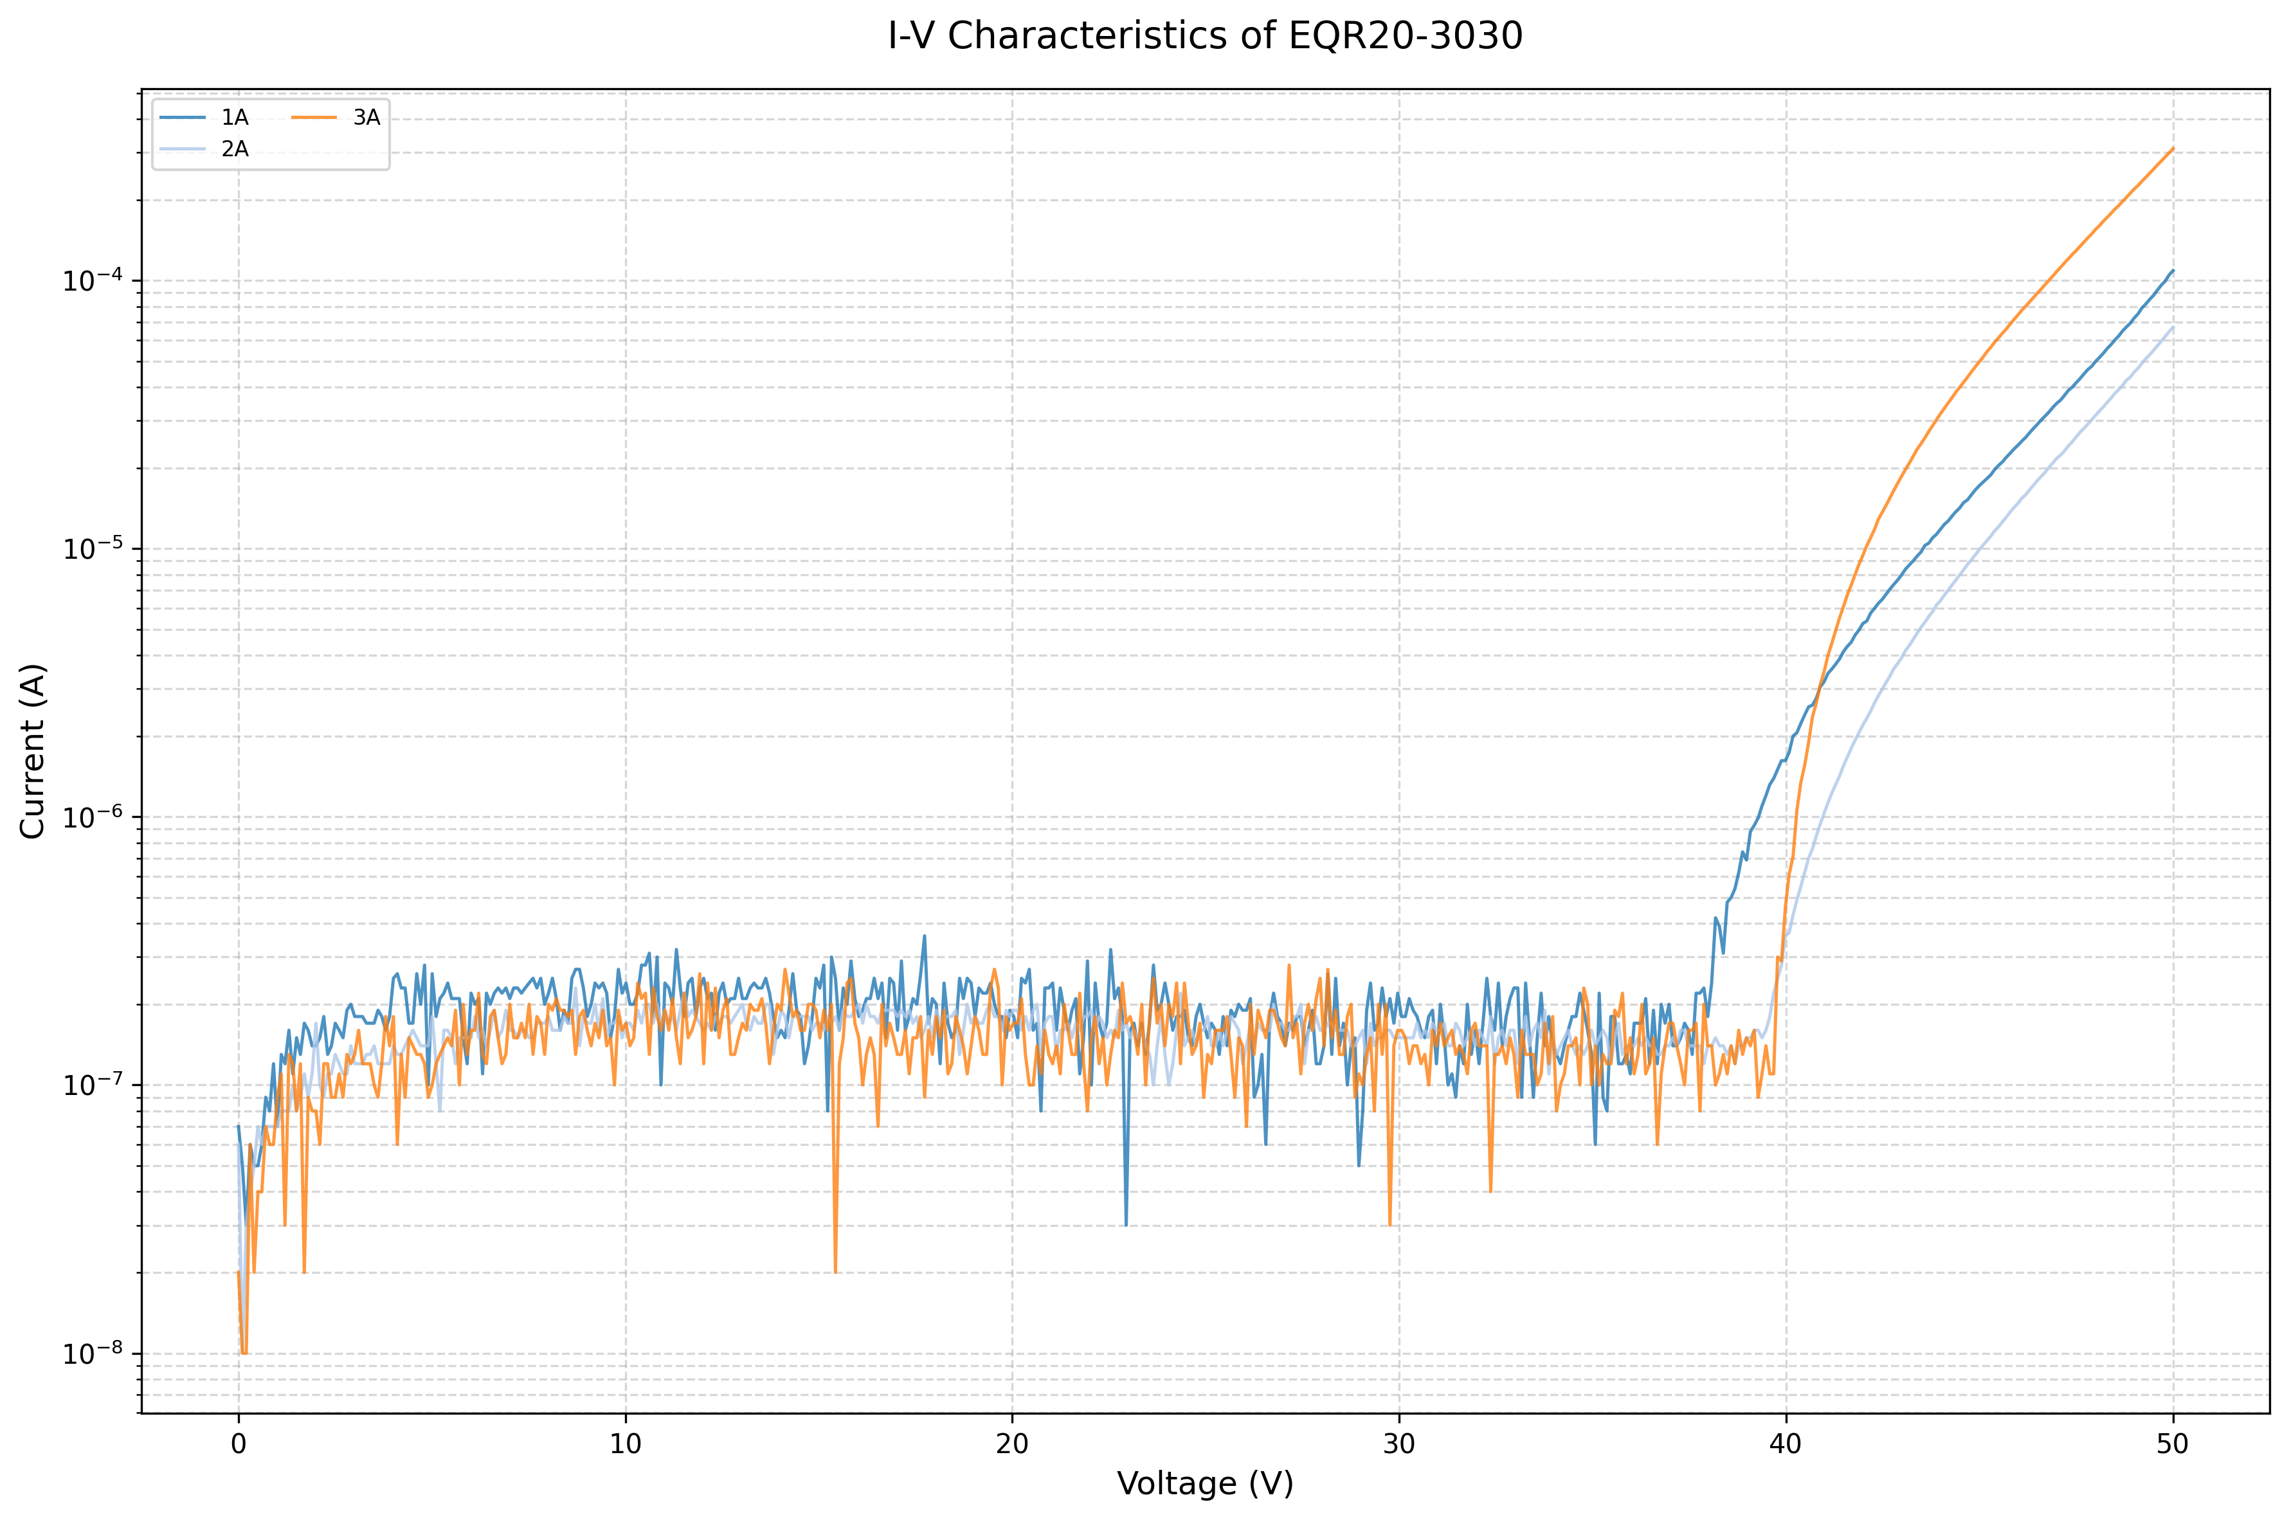
SiPM I-V曲线测试（对数坐标）
HPK S14160-6050
IV 曲线异常
击穿电压不一致

Slide 23
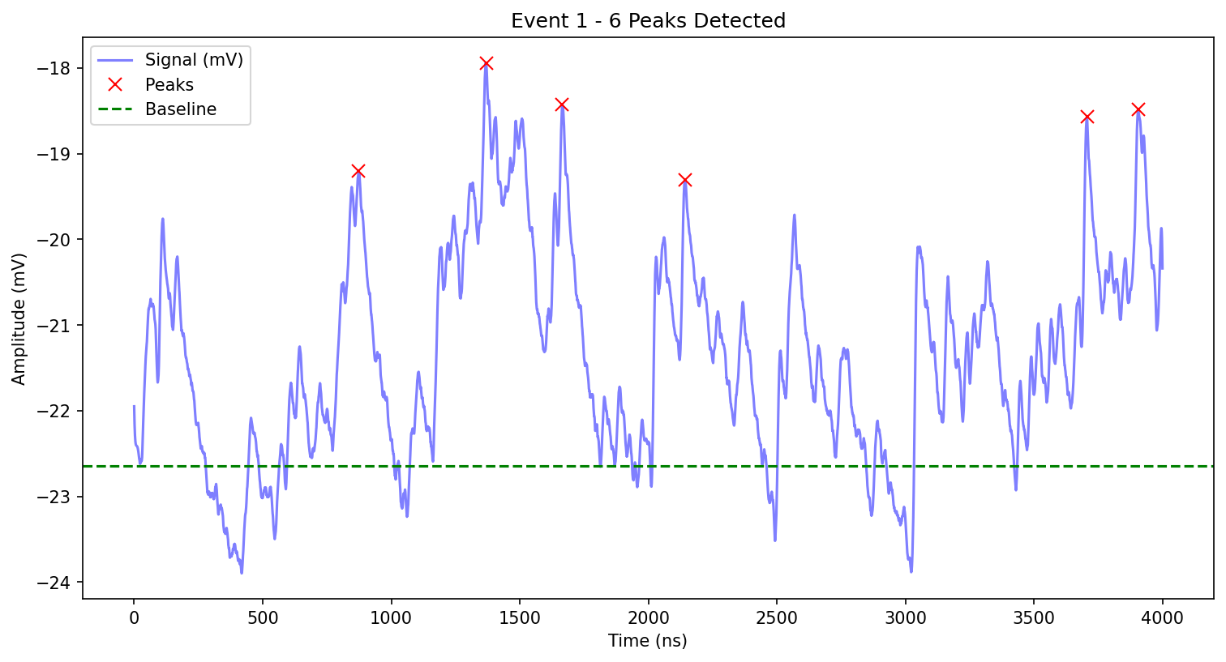
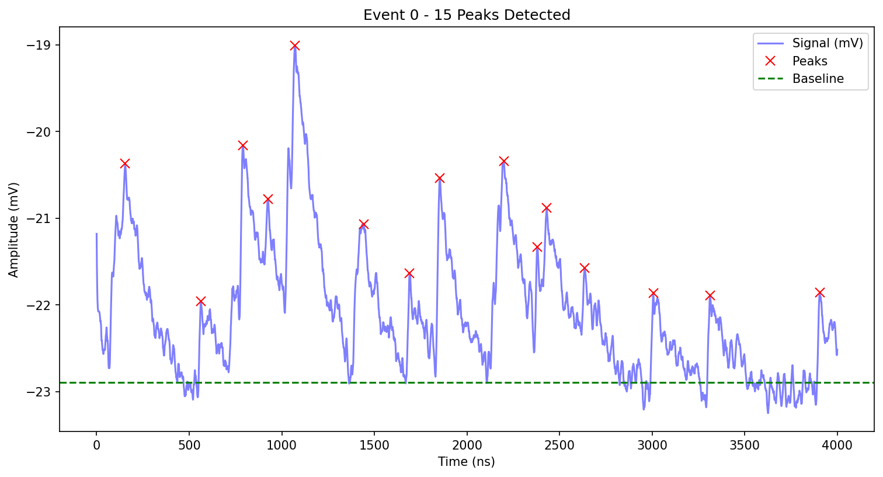
SiPM 暗计数测量（ S14160-6050 ）
1A
3A（IV异常）
2A

Slide 24
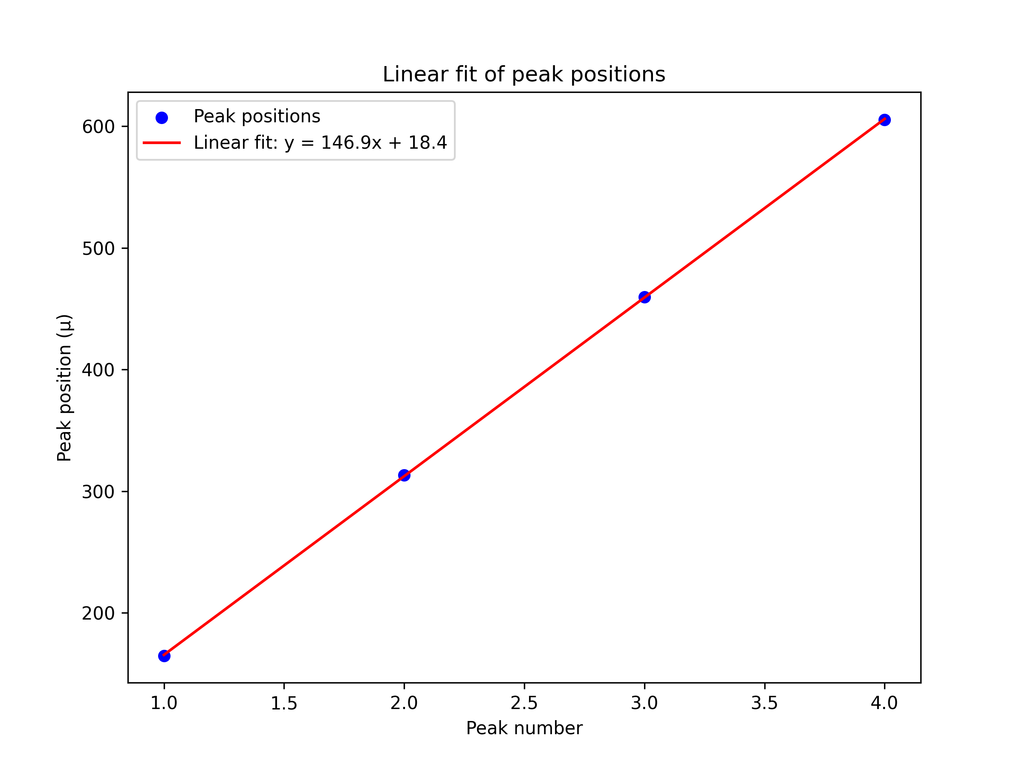
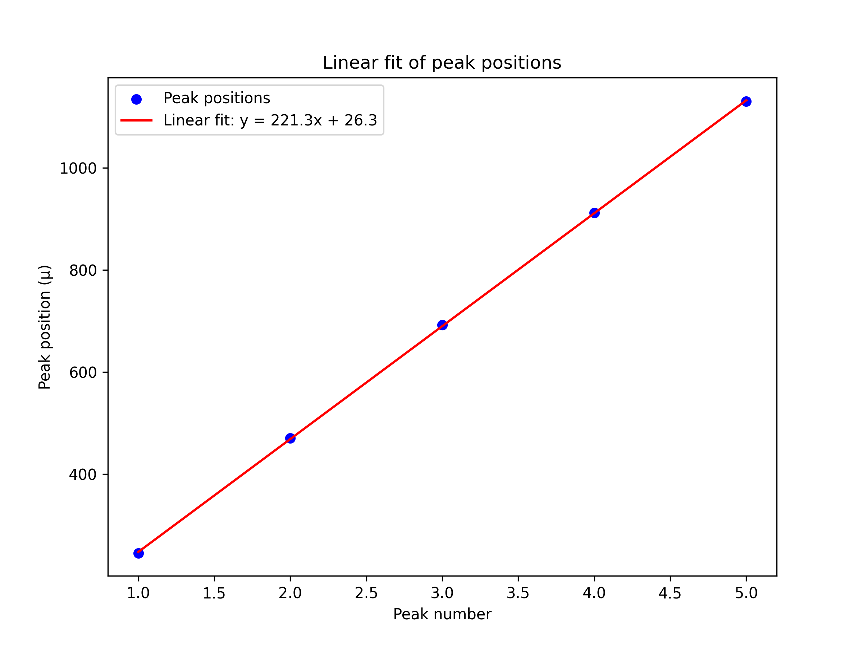
SiPM 不同偏压下的增益测量（ EQR20-3030 1E ）

Slide 25
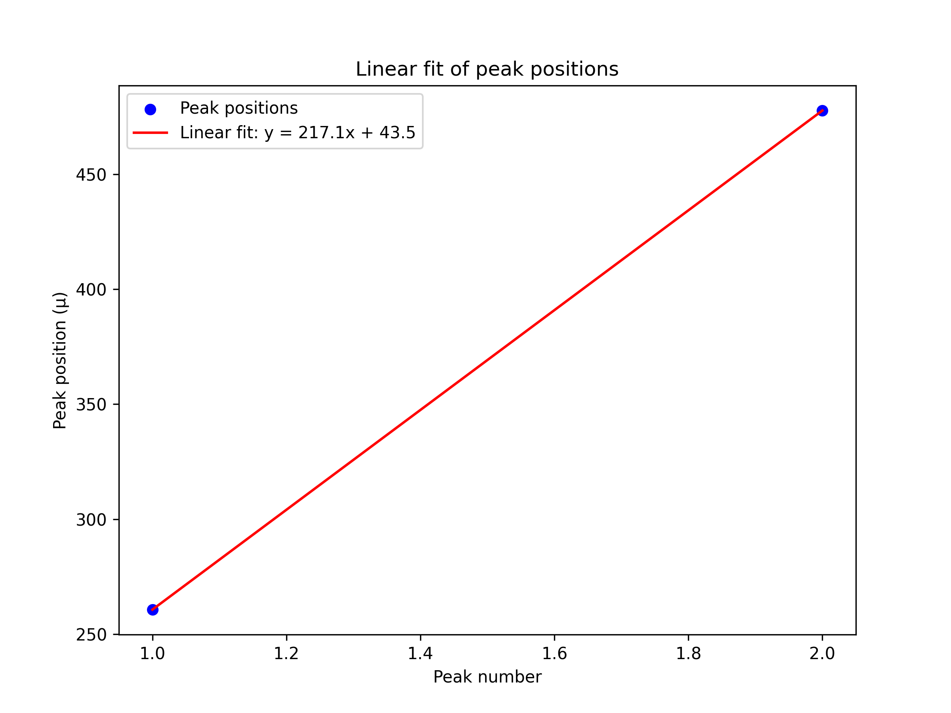
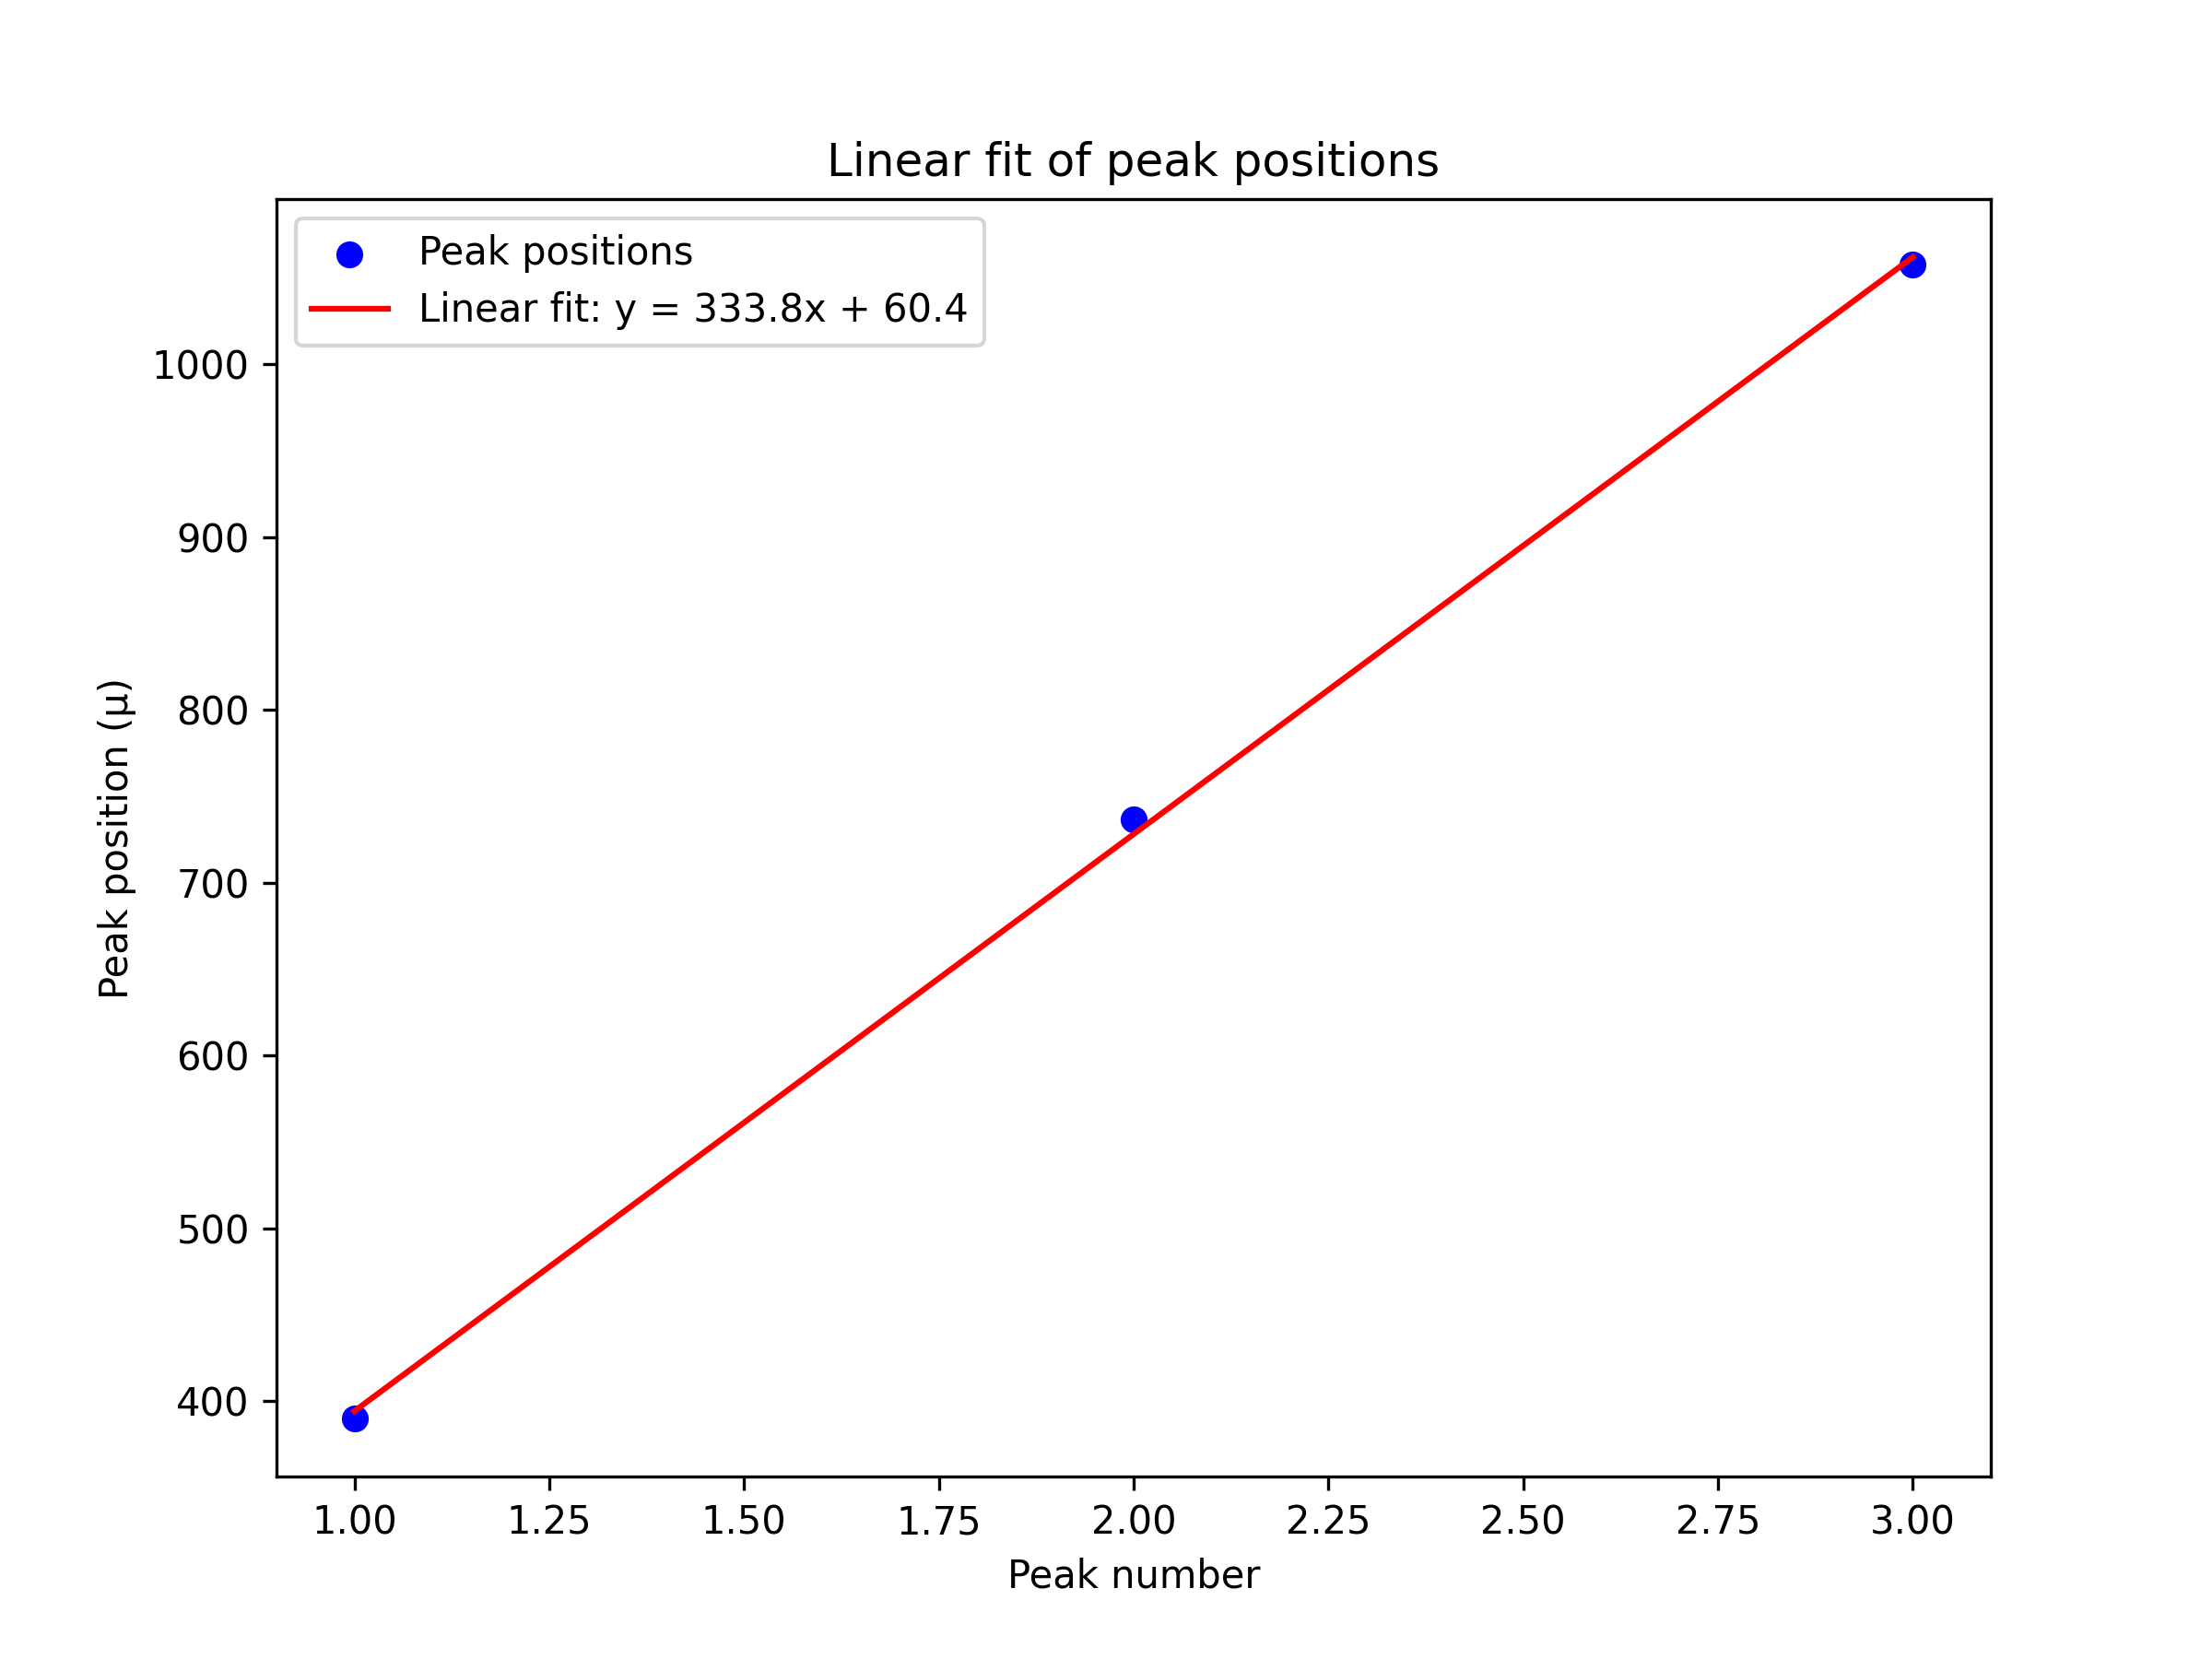
SiPM 不同偏压下的增益测量（S14160-3050 1C）

Slide 26
SiPM 不同偏压下的增益测量（S14160-3050 1F）

Slide 27
SiPM 暗计数测量（S14160-3050）
1C
1F
5C
2C
2F
6C
3C
4C

Slide 28
SiPM 暗计数测量（EQR20-3030）
1B
1E
4B
4E
2B
2E
5B
5E
3B
3E
6B
6E

Slide 29
SiPM 暗计数测量（EQR20-3030）
1B
1E
4B
4E
2B
2E
5B
5E
3B
3E
6B
6E

Slide 30
SiPM 暗计数测量（EQR20-6060）
1C
4C
2C
5C
3C
6C

Slide 31
SiPM 暗计数测量（ S14160-6050 ）
1A
3A（IV异常）
2A

